Slide 1

TALLER DE ARQUITECTURA · MVC · TDD · DAO · SOLID
SIGEM
Facultad de Ingeniería · Ing. de Sistemas e Informática / Ing. de Software
INTEGRANTES
Sistema Integral de Gestión de Flotas y Maquinaria
Hilaccama Choque, Sujey Yliana
CUI U23241152
Mamani Vargas, Abel Valerio
CUI U21304236
Curso Integrador I · Sistemas – Software
Rodriguez Huillca, Juan Ronaldo
CUI U22207879
DOCENTE
MBA Mg. Ing. René Alonso Nieto Valencia
Ciclo 06
TRANSUR S.A.C. · Arequipa – Perú · 2026
Notes:
Somos el Grupo 2 y presentamos SIGEM para TRANSUR, aplicando el taller de arquitectura: MVC, TDD, DAO y SOLID. Primero repasamos lo realizado, luego lo diseñado y desarrollado, y finalmente las evidencias del sistema funcionando.

Slide 2
Contenido del taller
1
Lo realizado
2
Diseñado y desarrollado
3
Evidencias
Diagramas de procesos AS-IS / TO-BE
Requerimientos funcionales y no funcionales
Diagrama de clases
Modelo lógico y físico de la BD
Diccionario de datos
Prototipos UX/UI y reportes
Arquitectura y patrones (DTO, DAO, MVC, SOLID)
Documentación de recursos de código fuente: paquetes, librerías, dependencias, logback
Importación y exportación de ficheros
Inventario de documentación por área
Recursos de seguridad Java por área
Interfaces y vistas UX/UI + código
Clases y mantenimientos + código
Respaldo (backup) y configuración de BBDD
Integración BD, backend y frontend
Pruebas automatizadas (TDD)
Notes:
El taller tiene tres partes: lo que ya habíamos realizado en el avance, lo que diseñamos y desarrollamos ahora, y las evidencias del sistema funcionando.

Slide 3
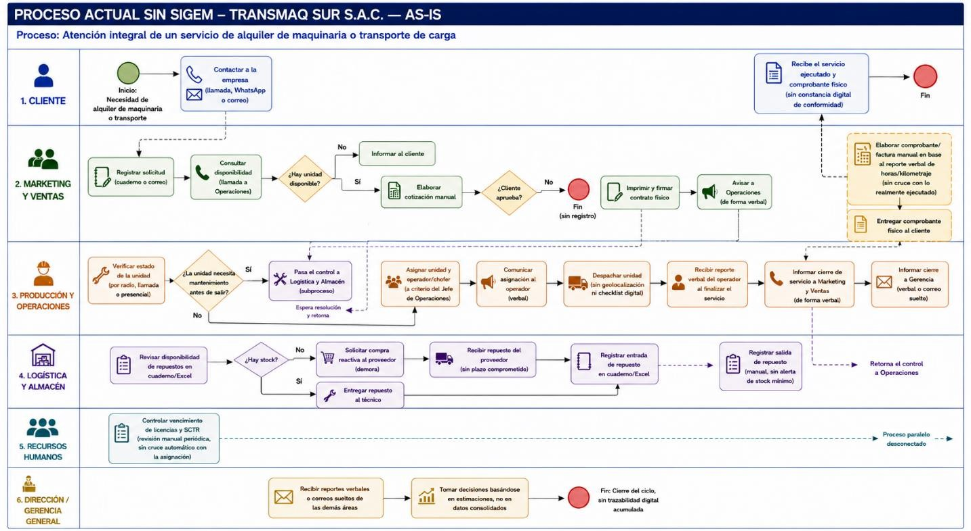
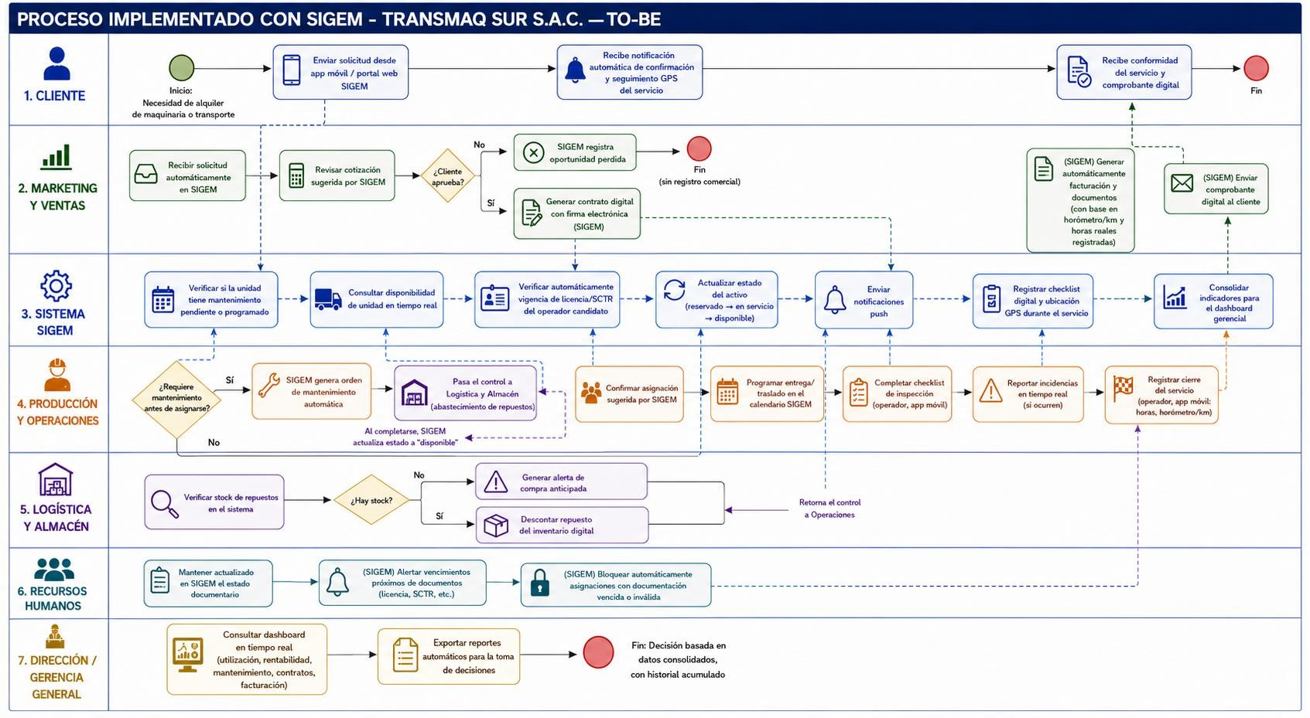
1. Diagramas de procesos: AS-IS y TO-BE (BPMN)
AS-IS: proceso actual sin SIGEM
TO-BE: proceso con SIGEM
Problema: programación por llamadas, cuadernos y hojas de cálculo → doble asignación, mantenimiento correctivo y uso no facturado.
Solución: un flujo único por área (marketing, ventas, operaciones, logística, RRHH y gerencia) registrado en SIGEM.
Notes:
Modelamos el proceso actual y el propuesto en BPMN para cada área. El AS-IS muestra la coordinación manual; el TO-BE muestra el mismo flujo centralizado en SIGEM, que es lo que luego implementamos.

Slide 4
2. Requerimientos funcionales y no funcionales
Código | Requerimiento funcional | Código | Requerimiento funcional
RF001 | Autenticación y cierre de sesión | RF010 | Inicio y cierre de servicio
RF002 | Usuarios y roles | RF011 | Registro de incidencias
RF003 | Gestión de flota | RF012 | Plan de mantenimiento preventivo
RF004 | Disponibilidad de unidades | RF013 | Órdenes de mantenimiento
RF005 | Gestión de clientes | RF014 | Alertas operativas
RF006 | Gestión de contratos | RF015 | Dashboard
RF007 | Registro de solicitudes | RF016 | Reportes
RF008 | Programación de servicios | RF017 | Exportación
RF009 | Validación de conflictos | RF018 | Historial de cambios
Código | Requerimiento no funcional
RNF001 | Seguridad
RNF002 | Desempeño
RNF003 | Disponibilidad
RNF004 | Compatibilidad
RNF005 | Usabilidad
RNF006 | Integridad de datos
RNF007 | Respaldo
RNF008 | Auditabilidad
RNF009 | Mantenibilidad
RNF010 | Escalabilidad
Los 18 RF están implementados y trazados a su pantalla, clase y prueba (matriz de trazabilidad del informe).
Notes:
Levantamos 18 requerimientos funcionales y 10 no funcionales con estructura SRS. Todos los funcionales están implementados y cada uno tiene su pantalla, sus clases y su prueba.

Slide 5
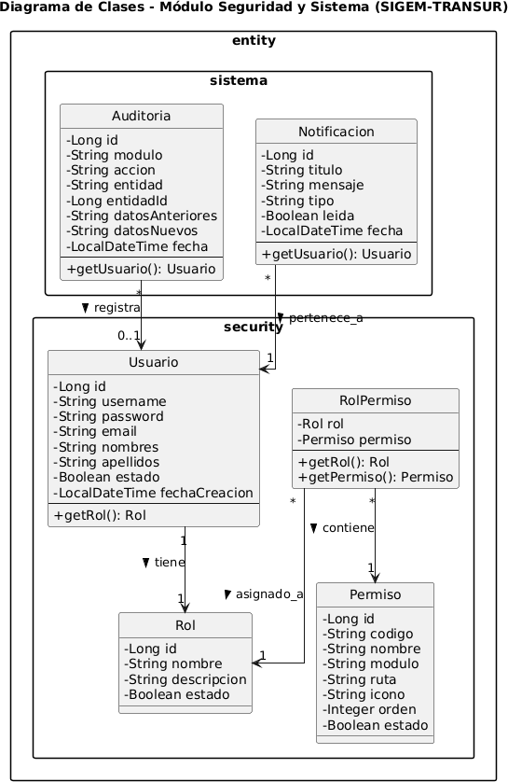
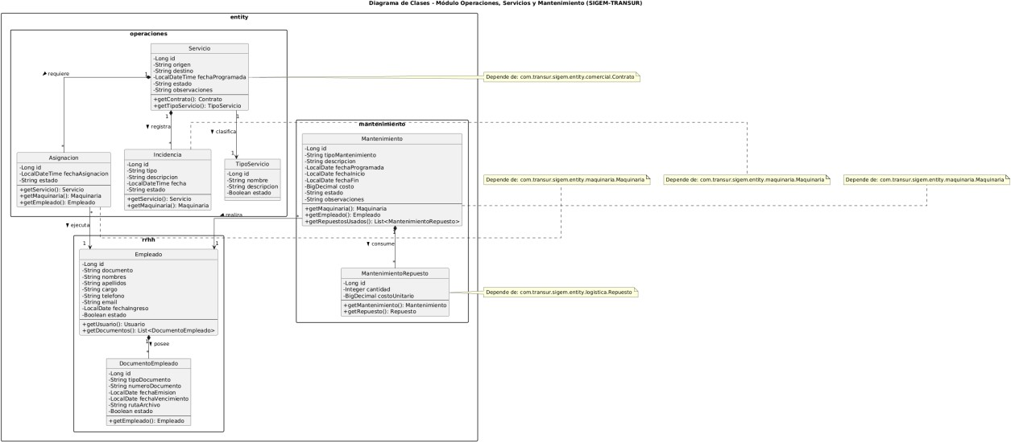
3. Diagrama de clases: atributos, métodos y relaciones
Módulo operaciones, servicio y mantenimiento
5 diagramas por módulo: seguridad y sistema · flota y activos · operaciones y mantenimiento · comercial y marketing · logística y compras. Implementados como entidades JPA con sus relaciones (@ManyToOne, @OneToMany).
Módulo seguridad y sistema
Notes:
El diagrama de clases se dividió en cinco módulos. Cada clase se implementó como entidad JPA; las relaciones del diagrama son las anotaciones de relación del código.

Slide 6
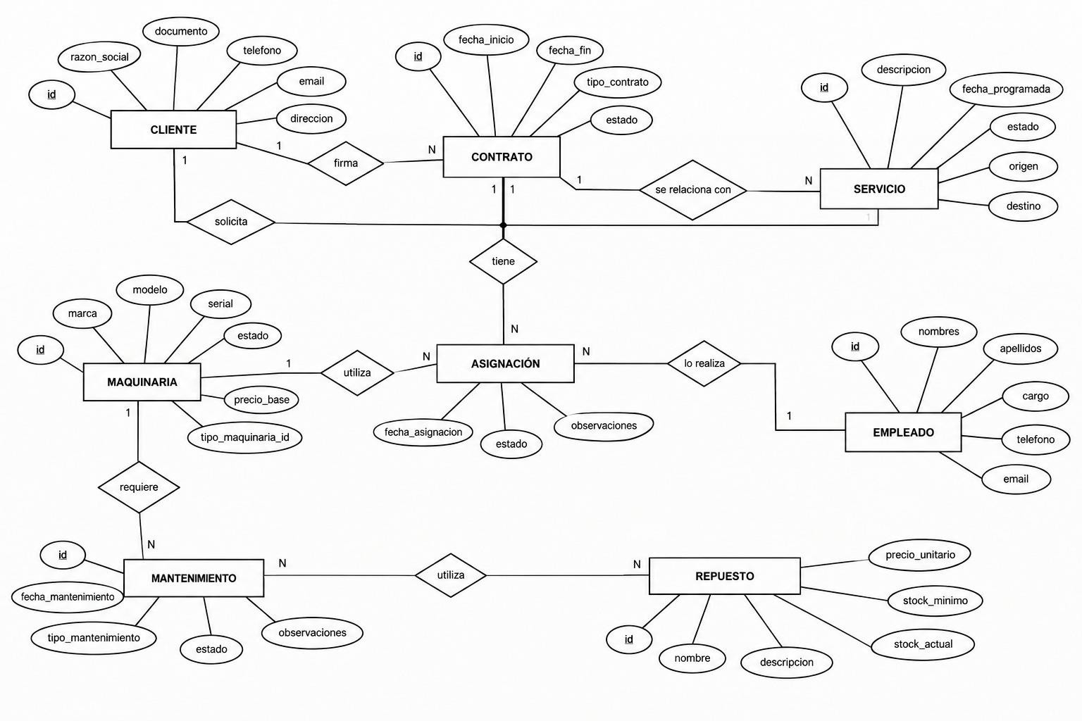
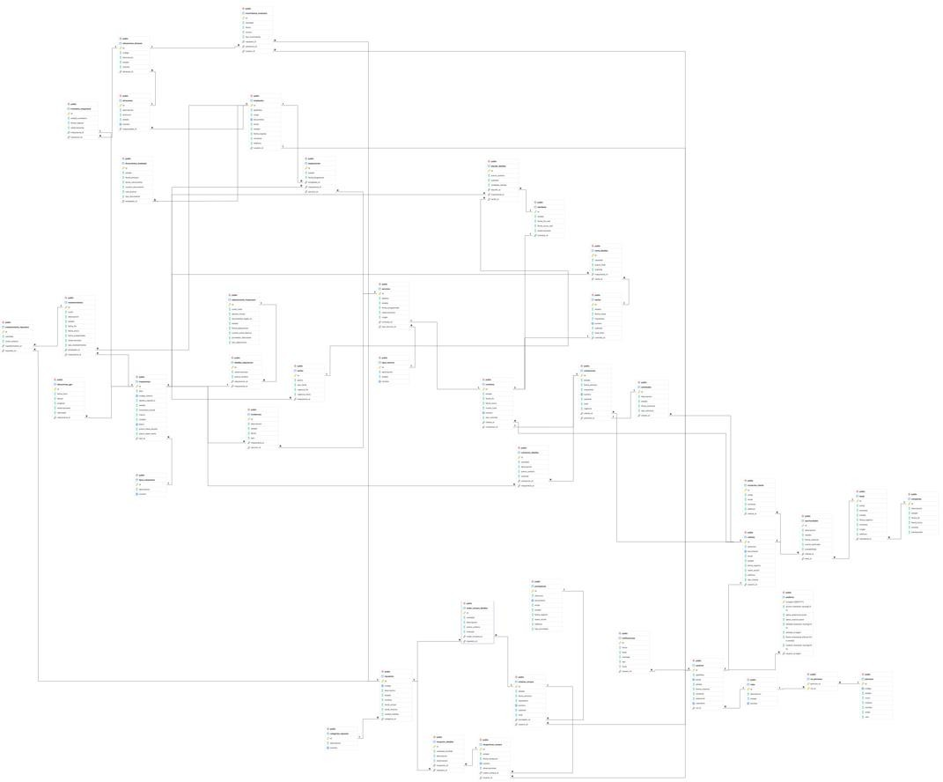
4. Modelo lógico y físico de la base de datos
45
tablas
PostgreSQL 16
motor + pgAdmin 4
FK + índices
integridad referencial
Modelo entidad–relación con cardinalidades
Modelo físico
Relaciones 1:N y N:1 entre cliente, contrato, servicio, asignación, maquinaria, empleado, mantenimiento y repuesto.
Notes:
El modelo entidad–relación define las entidades y su cardinalidad; el modelo físico son las 45 tablas en PostgreSQL con claves foráneas e índices. El script completo está en docs/sigem_db.sql.

Slide 7
5. Diccionario de datos (ejemplo: tabla SERVICIOS)
Campo | Tipo | Nulo | Descripción
id | BIGINT (PK) | No | Identificador del servicio
contrato_id | BIGINT (FK) | No | Contrato que origina el servicio
tipo_servicio_id | BIGINT (FK) | No | Transporte, movimiento de tierra, grúa…
fecha_programada | TIMESTAMP | No | Inicio programado
fecha_fin_programada | TIMESTAMP | Sí | Fin programado (valida cruces de horario)
estado | VARCHAR(30) | No | POR_ASIGNAR, ASIGNADO, EN_CURSO, FINALIZADO
horometro_inicial / final | NUMERIC(10,2) | Sí | Lecturas del horómetro al iniciar y cerrar
km_inicial / final | NUMERIC(12,2) | Sí | Lecturas del odómetro
horas_uso / km_recorridos | NUMERIC | Sí | Uso facturable calculado al cierre
origen / destino | VARCHAR(255) | Sí | Puntos de partida y llegada
El informe documenta las 45 tablas con este formato (campo, tipo, nulidad, llaves y descripción).
Notes:
El diccionario de datos describe cada campo: tipo, si acepta nulos, llaves y significado. Aquí, la tabla de servicios, con las lecturas que permiten calcular el uso facturable.

Slide 8
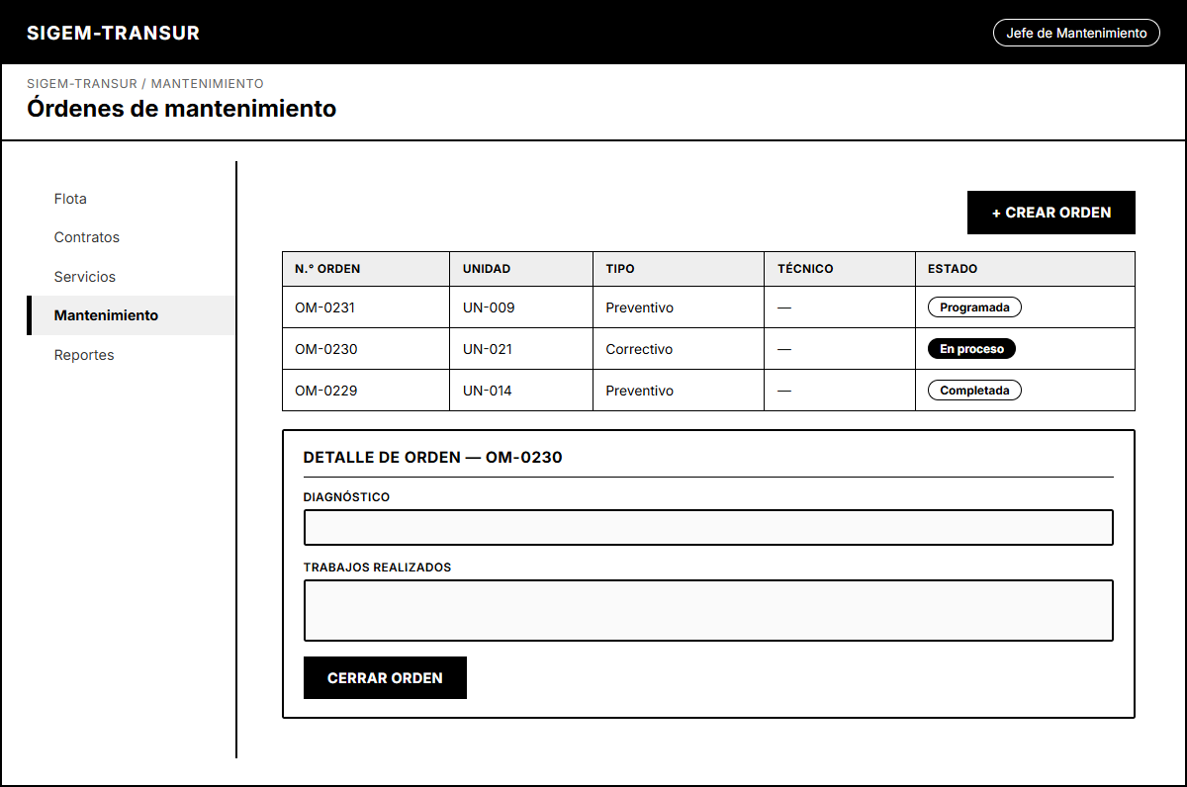
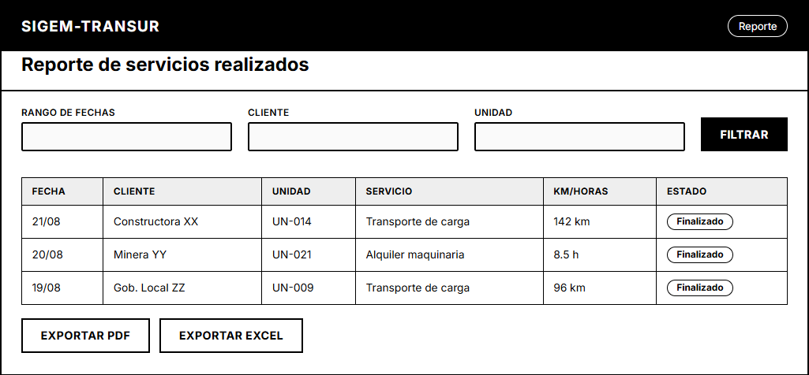
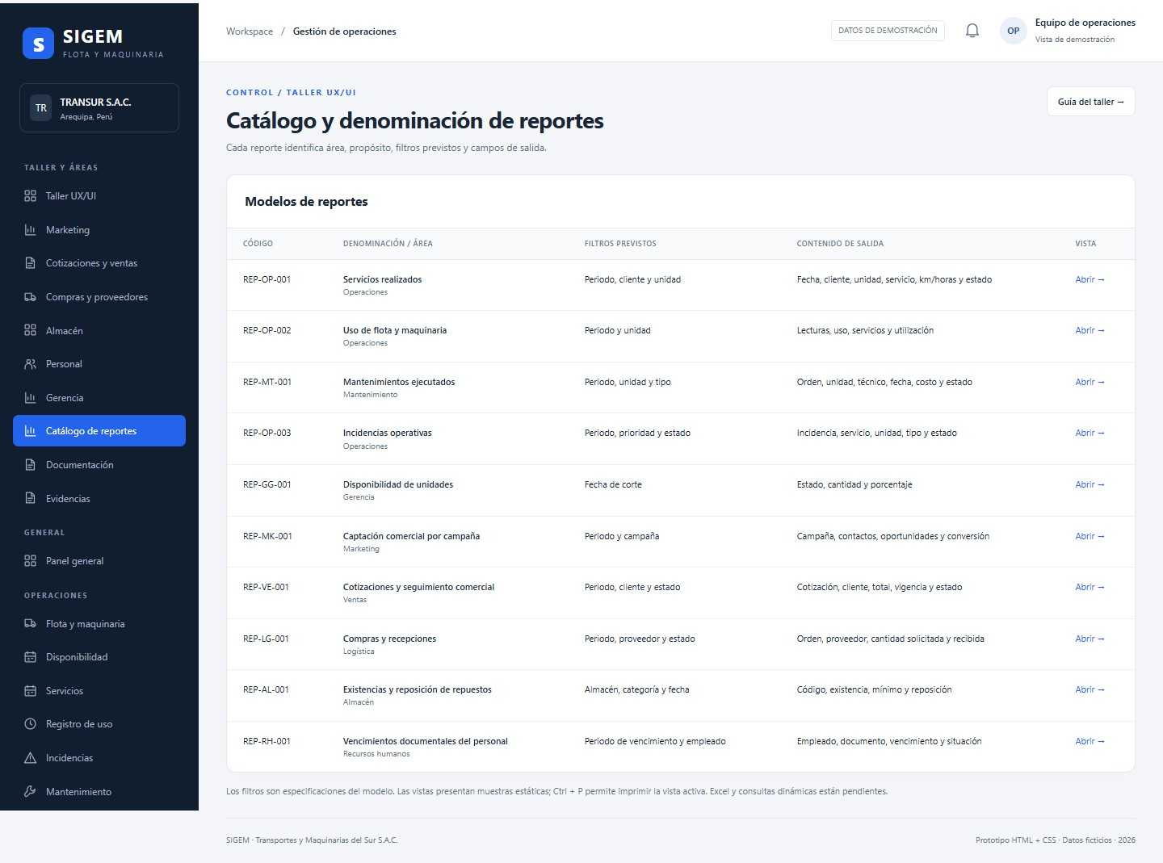
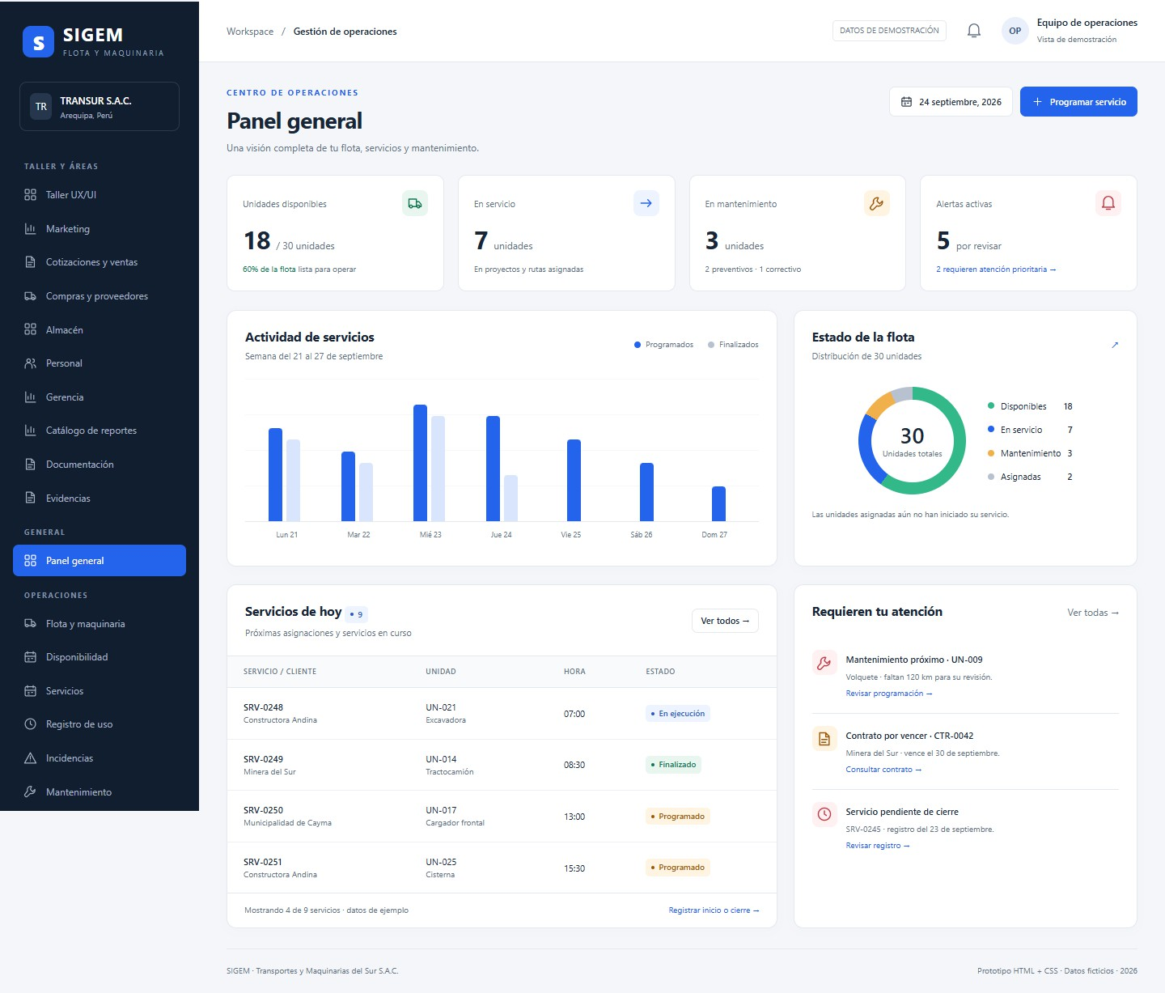
6–7. Prototipos UX/UI y modelo de reportes
Mockup: órdenes de mantenimiento
Reporte de servicios realizados
Reportes implementados:
servicios realizados · uso de flota · mantenimientos · incidencias · disponibilidad · ventas · marketing · auditoría — en pantalla, Excel y PDF.
Prototipo UI: operaciones
Catálogo y denominación de reportes
Notes:
Diseñamos mockups de baja fidelidad y prototipos de alta fidelidad, y el catálogo de reportes con su denominación. Los reportes se implementaron con exportación a Excel y PDF.

Slide 9



8. Arquitectura: frontend + backend + persistencia de datos
FRONTEND
BACKEND
PERSISTENCIA
Presentación (Vista)
Spring Boot 3 · Java 21
PostgreSQL 16 + pgAdmin 4
Thymeleaf: 94 vistas por área
Bootstrap 5 + íconos
Leaflet (mapa GPS), Chart.js
Formularios con token CSRF
Controladores MVC y API REST (JWT)
Servicios con reglas de negocio
Spring Security por rol
Alertas, auditoría y respaldos programados
Spring Data JPA: 40 repositorios (DAO)
DAO JDBC para reportes y auditoría
45 tablas en sigem_db
Respaldo diario con pg_dump
Flujo de una petición: Navegador → Spring Security → Controlador → Servicio → DAO (JPA / JDBC) → PostgreSQL → Vista con el resultado
Notes:
SIGEM es un monolito modular en capas. El frontend son vistas Thymeleaf con Bootstrap; el backend es Spring Boot con controladores MVC y API REST, servicios con las reglas de negocio y Spring Security; la persistencia es PostgreSQL, accedida con repositorios JPA y DAO JDBC. Cada petición atraviesa la seguridad, llega al controlador, que delega en el servicio, y este usa el DAO para leer o grabar en la base.

Slide 10







8. Recursos de software y patrones aplicados
Java 21 (JDK)
Spring Boot 3.2.5
Patrón | Aplicación en SIGEM
MVC | Entidades JPA (modelo) · vistas Thymeleaf · @Controller
DTO | Request/Response validados (IncidenciaRequest, ServicioResponse)
DAO | 40 repositorios JPA + DAO JDBC (reportes, auditoría)
SOLID | ValidadorDisponibilidad (SRP) · exportadores (OCP, DIP)
Strategy / Factory | ExportadorReporte: Excel o PDF
Observer | Listener de Hibernate para la auditoría
Interceptor | Contador de notificaciones en cada vista
Maven (mvnw)
PostgreSQL 16 + pgAdmin 4
VS Code + Java/Spring
Git y GitHub
Thymeleaf + Bootstrap 5
JUnit 5 · Mockito · MockMvc
Notes:
Estos son los recursos de software del proyecto, todos libres. A la derecha, los patrones: MVC, DTO y DAO en todos los módulos, SOLID en los componentes de negocio, y además Strategy, Factory, Observer e Interceptor.

Slide 11
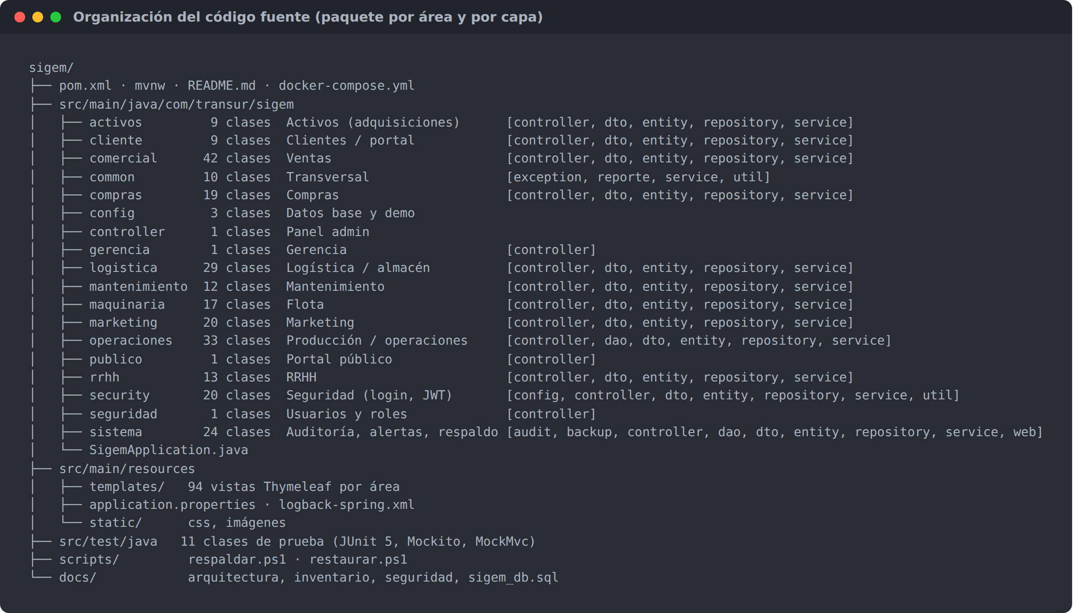
Documentación de código fuente: organización de paquetes
Paquete por área y por capa
entity — modelo (JPA)
repository / dao — acceso a datos
dto — transferencia de datos
service — reglas de negocio
controller — MVC y API REST
templates/<área> — vistas
Notes:
El código está organizado por área de la empresa y, dentro de cada área, por capa: entidad, repositorio o DAO, DTO, servicio y controlador. Así cualquiera ubica rápido dónde está cada responsabilidad.

Slide 12
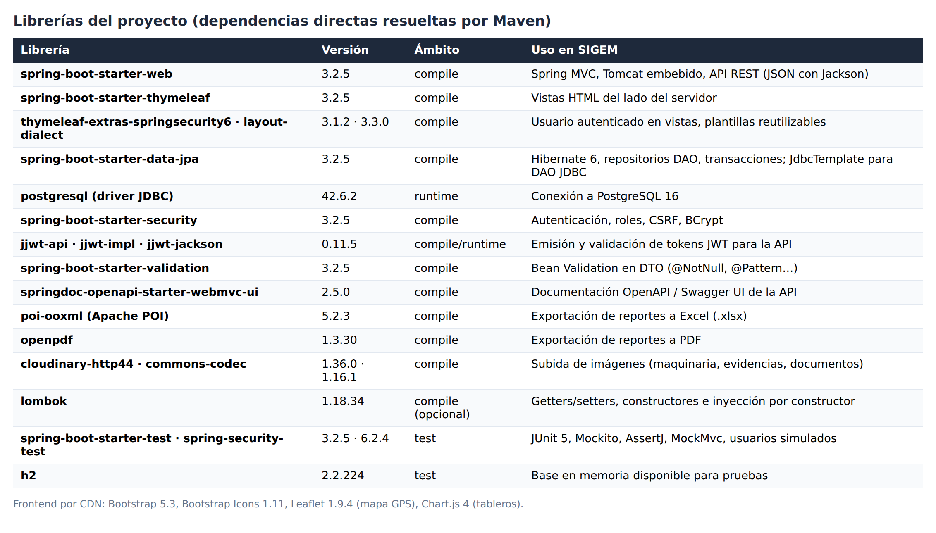
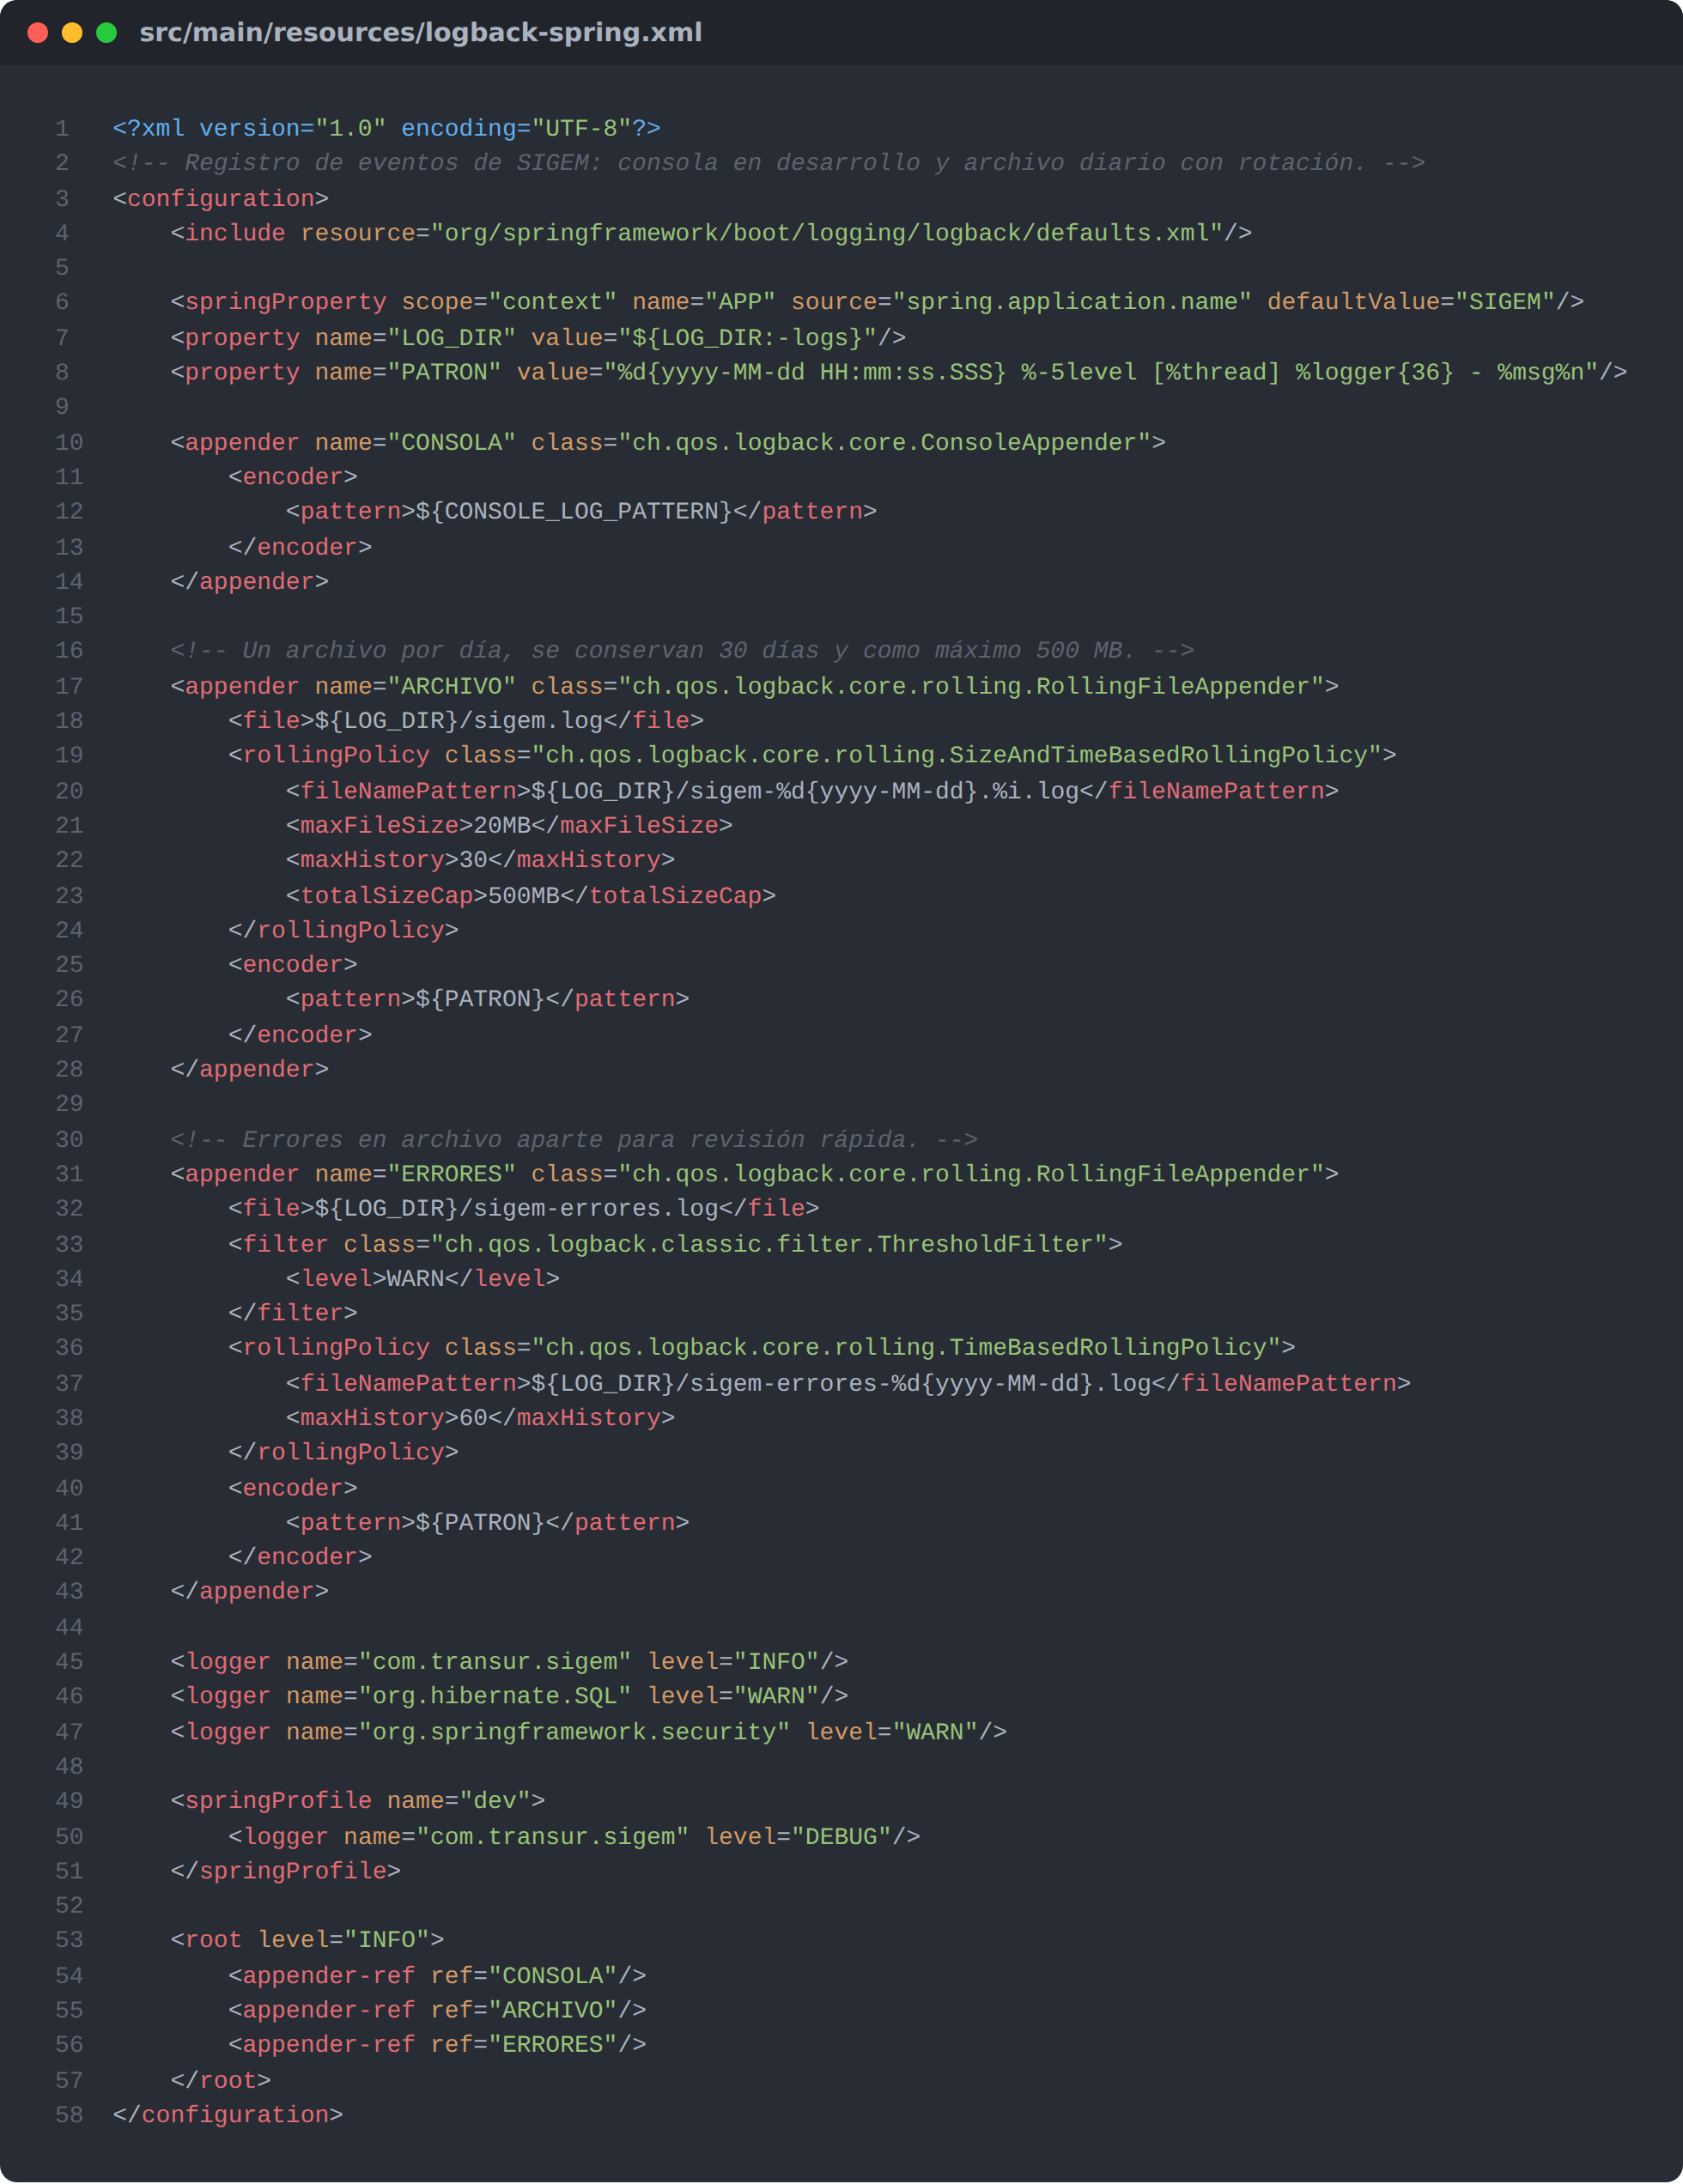
Librerías, dependencias (Maven) y configuración Logback
Notes:
Las dependencias se gestionan con Maven a partir de los starters de Spring Boot: web, JPA, seguridad, validación, Thymeleaf, JWT, Apache POI, OpenPDF y el driver de PostgreSQL. Los registros se configuran con Logback: consola, un archivo diario con rotación y un archivo aparte para errores.

Slide 13
Recursos de código por área y manejo de ficheros
Área | Paquetes | Clases principales | Ficheros (importa / exporta)
Marketing | marketing, cliente | CampaniaService, LeadService, OportunidadService | Exporta reporte Excel y PDF
Ventas | comercial | SolicitudService, CotizacionService, ContratoService, VentaService | Exporta reporte de ventas Excel y PDF
Logística y almacén | logistica, compras | MovimientoInventarioService, RepuestoImportService, OrdenCompraService | Importa repuestos desde Excel (.xlsx)
Producción y operaciones | operaciones, maquinaria, mantenimiento | ServicioService, ValidadorDisponibilidad, MantenimientoService, ReporteOperativoJdbcDao | Exporta reportes operativos; sube imágenes y evidencias
RRHH | rrhh | EmpleadoService, DocumentoService | Sube licencias y documentos
Gerencia general | gerencia | GerenciaViewController, ReporteOperativoService | Exporta reportes Excel y PDF
Administración | security, seguridad, sistema | SecurityConfig, AuditoriaEntidadesListener, RespaldoService, AlertaService | Respaldo .sql · bitácora Excel y PDF
Notes:
Por área, estos son los paquetes y clases principales y cómo manejan ficheros: Logística importa repuestos desde Excel; las demás áreas exportan sus reportes a Excel y PDF; Administración genera los respaldos.

Slide 14
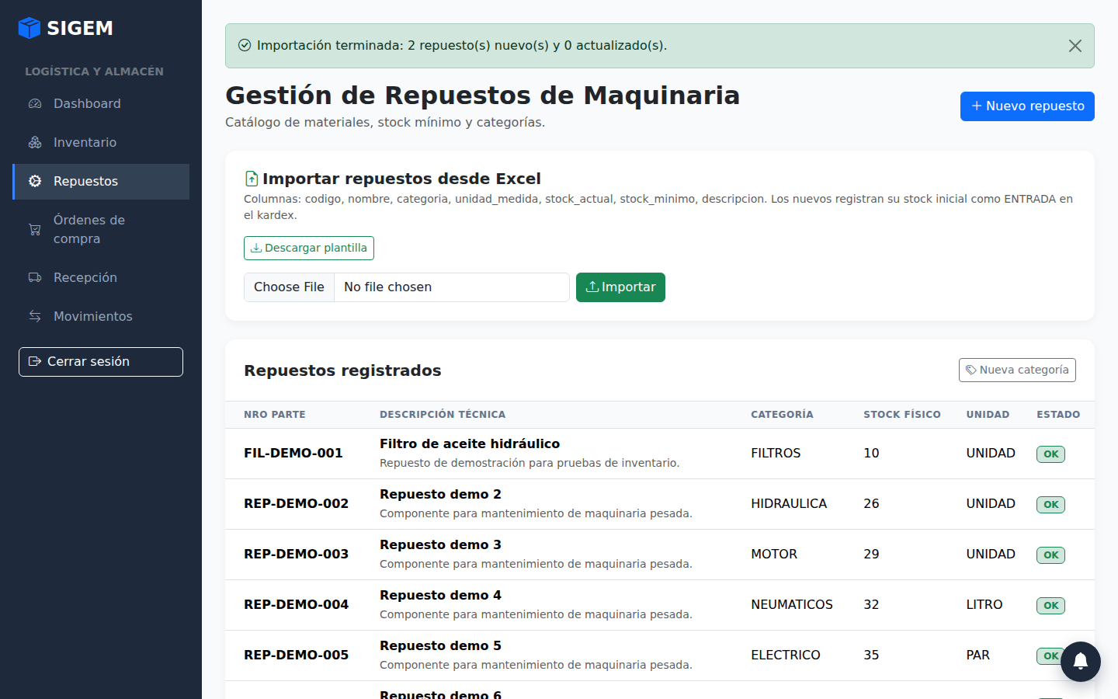
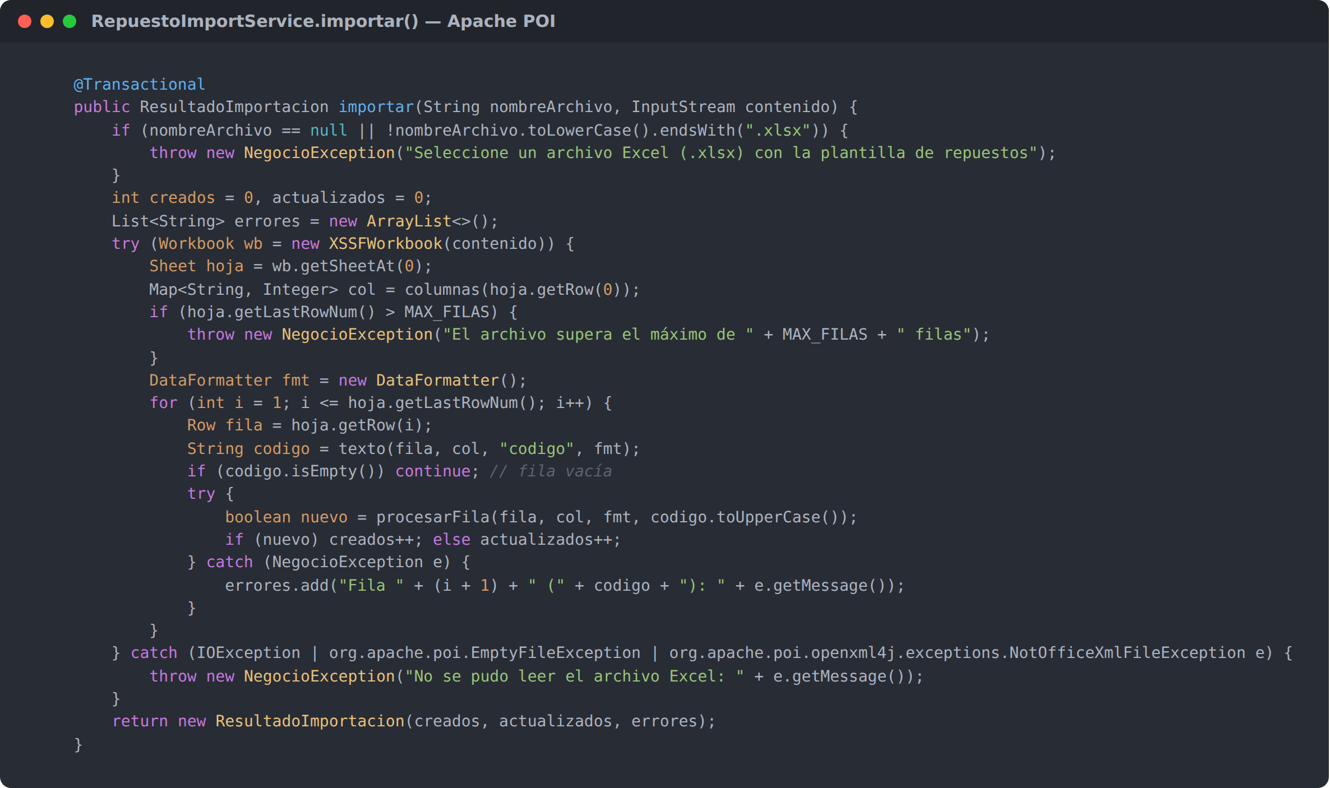
Importación y exportación de ficheros funcionando
Logística: importación desde Excel
Fichero | Formato | Librería / herramienta
Importar catálogo de repuestos (plantilla descargable) | .xlsx | Apache POI
Exportar reportes operativos, ventas, marketing y auditoría | .xlsx / .pdf | Apache POI · OpenPDF
Respaldo de la base de datos | .sql | pg_dump / JDBC
Notes:
Ejemplo de importación: se descarga la plantilla, se sube el Excel y el sistema crea los repuestos; el stock inicial entra como movimiento al kardex. Las filas con errores se informan sin detener la carga. [Demostración: logistica → Repuestos → Importar].

Slide 15
Inventario de documentación por área
Área | Documentos que recibe (entrada) | Documentos que genera (salida)
Marketing | Fichas de cliente y contactos, campañas, leads | Oportunidades, reporte de marketing (Excel/PDF)
Ventas | Solicitudes de servicio o alquiler | Cotizaciones, contratos, ventas, alquileres, reporte de ventas
Producción y operaciones | Órdenes de servicio, asignaciones, actas de inicio y cierre, incidencias, GPS | Programación, reportes de servicios, flota, incidencias y disponibilidad
Mantenimiento | Planes preventivos, vales de repuestos | Órdenes de trabajo, informe de costos, reporte de mantenimientos
Logística y almacén | Repuestos (manual o Excel), recepciones de compra | Kardex, órdenes de compra, alerta de stock mínimo
RRHH | Legajo del empleado, licencias, SCTR, certificaciones | Cuadro de vencimientos, alertas
Gerencia general | — | Indicadores, rentabilidad, reportes ejecutivos y operativos
Administración | Usuarios y roles | Bitácora de auditoría, respaldos .sql
Notes:
El inventario identifica qué documento recibe y qué documento genera cada área en SIGEM, dónde se registra y en qué tabla se guarda. El detalle completo con rutas y tablas está en el informe y en docs/INVENTARIO_DOCUMENTACION.md.

Slide 16
Recursos de seguridad Java por área
Spring Security roles por URL, sesión, @PreAuthorize
BCrypt contraseñas con hash
JJWT tokens para la API
CSRF token en cada formulario
Bean Validation DTO validados
JPA / JDBC parametrizado sin inyección SQL
Área | Información sensible | Control implementado
Marketing | Datos personales de clientes y prospectos | Solo MARKETING/ADMIN; auditoría de cambios
Ventas | Precios, contratos, cotizaciones | Solo VENTAS/ADMIN; cliente ve solo lo suyo; @PreAuthorize
Producción y operaciones | Lecturas de uso (facturación), ubicación GPS | Lecturas no decrecientes; API GPS con JWT; auditoría
Logística y almacén | Stock, kardex, compras | Sin stock negativo; validación del Excel importado
RRHH | Datos y documentos del personal | Solo RRHH/ADMIN; licencia vencida bloquea asignación
Gerencia general | Indicadores financieros | Solo GERENCIA/ADMIN, vistas de lectura
Administración | Usuarios, bitácora, respaldos | Solo ADMIN; registro de LOGIN_FALLIDO; respaldo sin exponer la contraseña
Notes:
Arriba, los recursos de seguridad de Java y Spring que usamos en todo el sistema. Abajo, por área: qué información es sensible y qué control la protege. Todo cambio queda en la bitácora de auditoría.

Slide 17
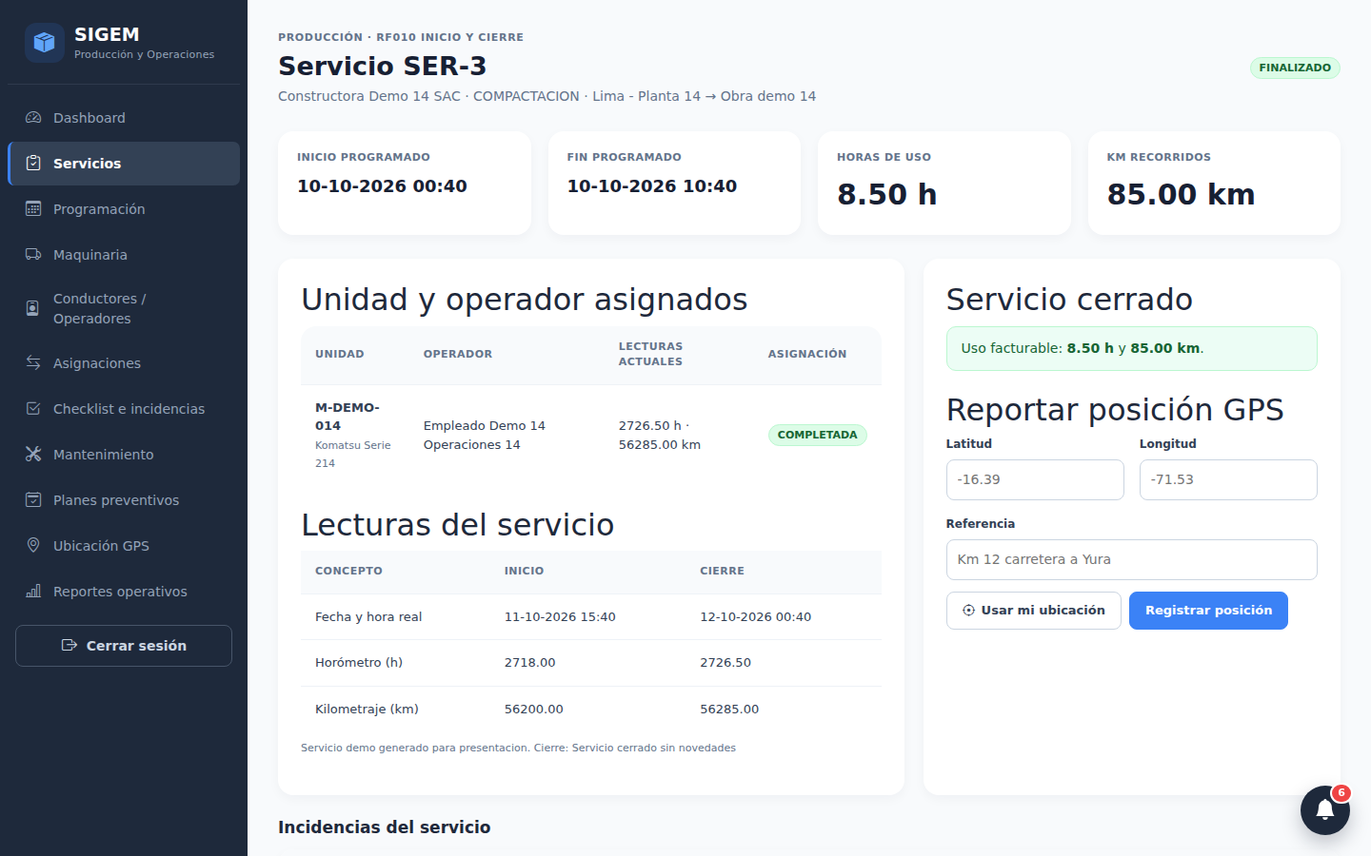
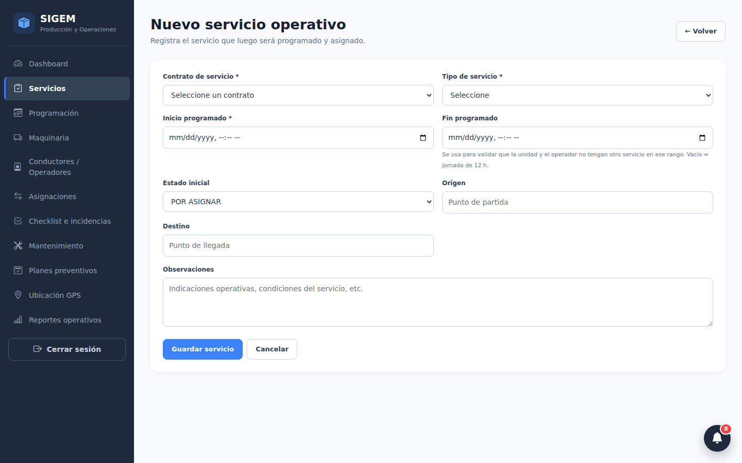
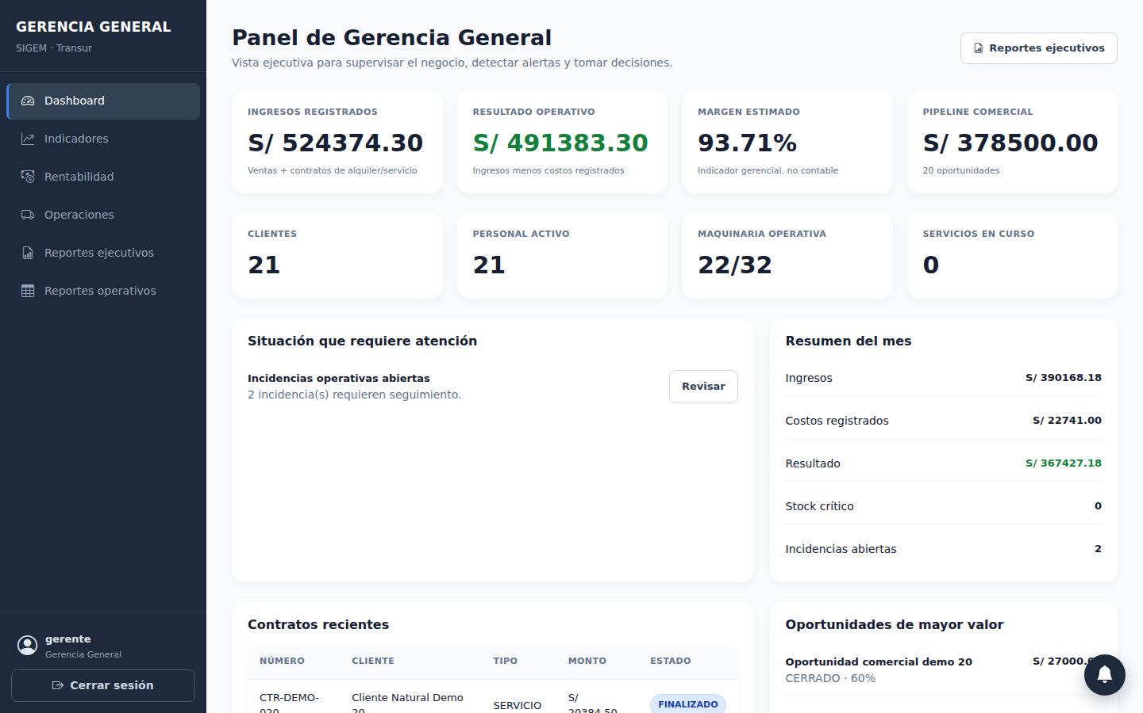
Interfaces y vistas UX/UI funcionando por área
Formulario validado
Operaciones: cierre del servicio con horas y km calculados
Un panel por rol (8 roles) · menú lateral por área · campana de notificaciones · diseño responsive
Gerencia: indicadores
Notes:
Cada rol entra a su propio panel con menú lateral. Aquí, en Operaciones, se cierra un servicio: el sistema calcula 8,5 horas y 85 km de uso facturable. Los formularios validan los datos y la gerencia ve sus indicadores. [Demostración en vivo: entrar como operaciones y abrir Servicios → Ejecutar].

Slide 18
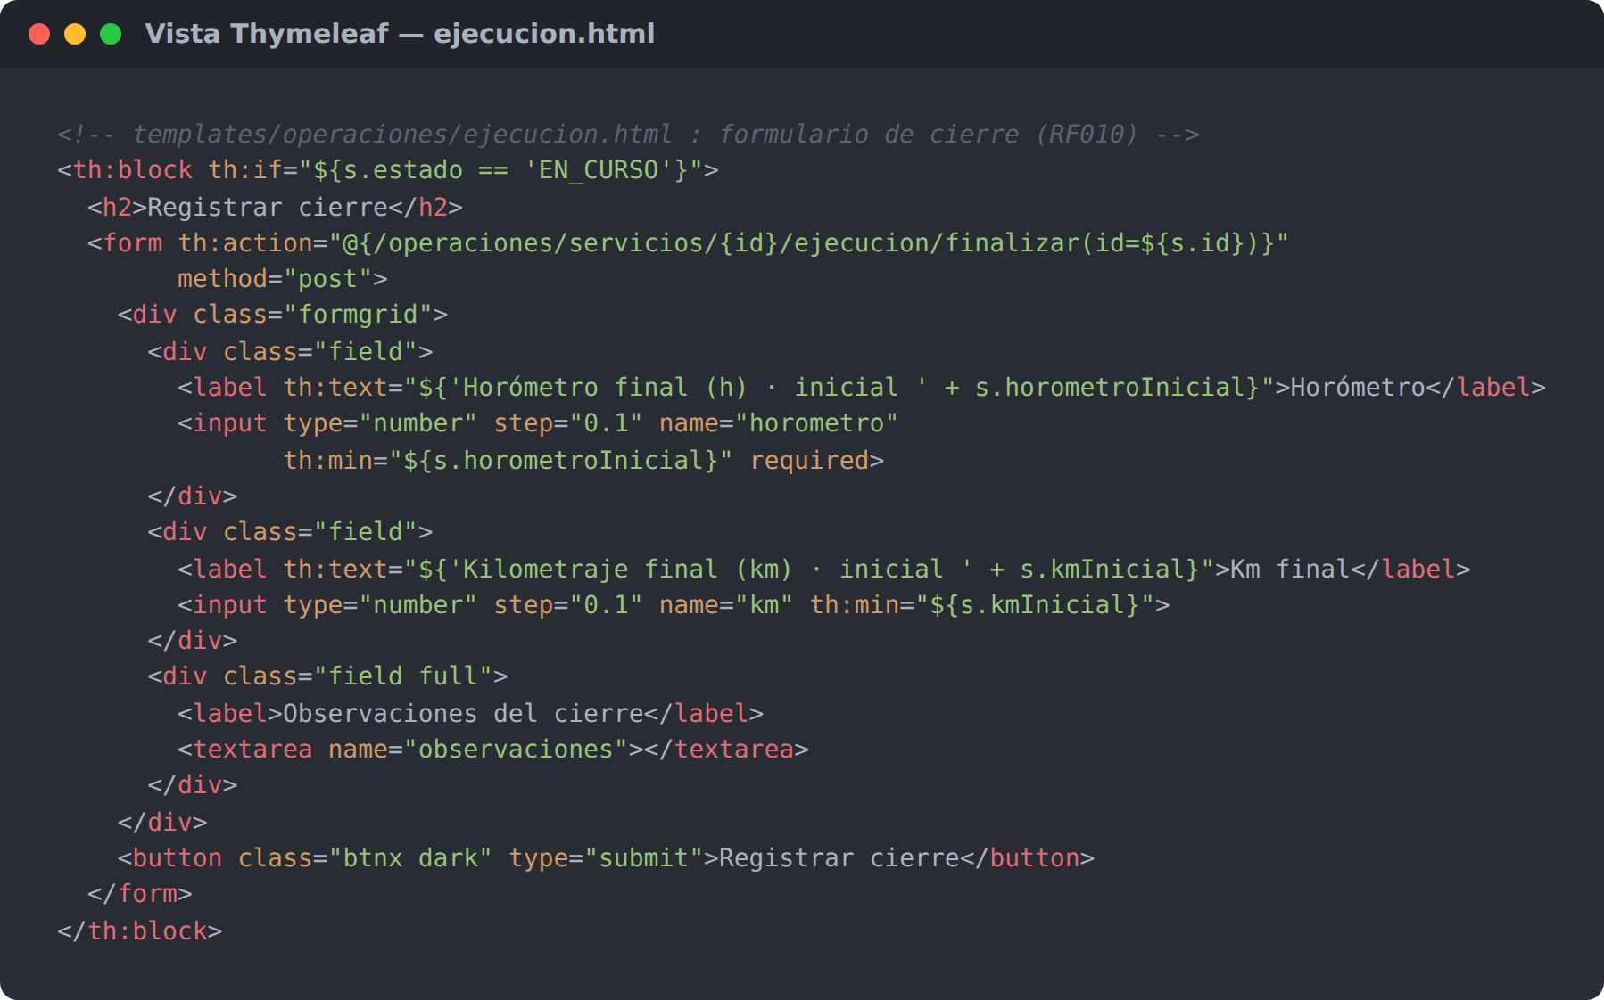
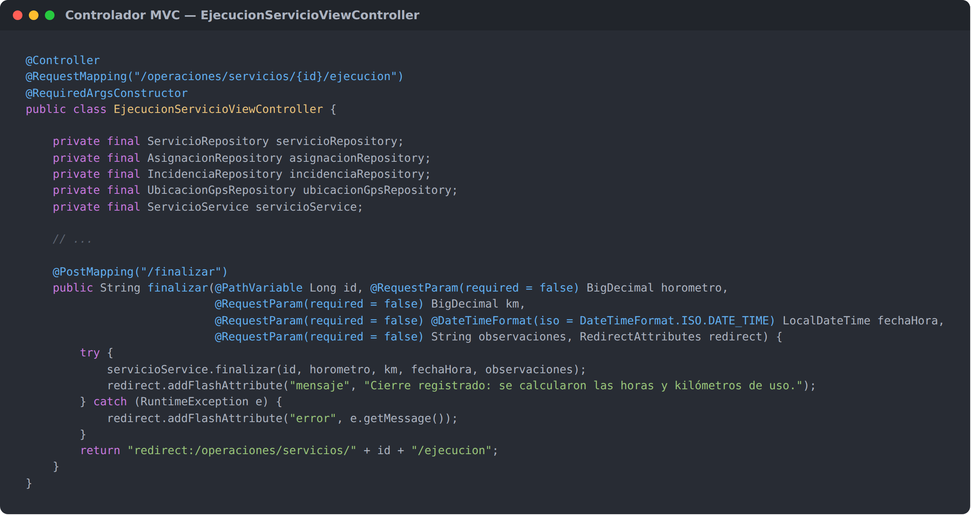
Código de las vistas: plantilla Thymeleaf y su controlador
Formulario (vista)
POST /ejecucion/finalizar
Controlador
ServicioService
Vista con mensaje
Notes:
La vista es HTML con atributos Thymeleaf: th:action arma la URL y agrega el token CSRF, th:min impide lecturas menores a las iniciales. El formulario envía un POST al controlador, que no tiene lógica de negocio: llama al servicio y redirige a la vista con un mensaje de confirmación o de error.

Slide 19
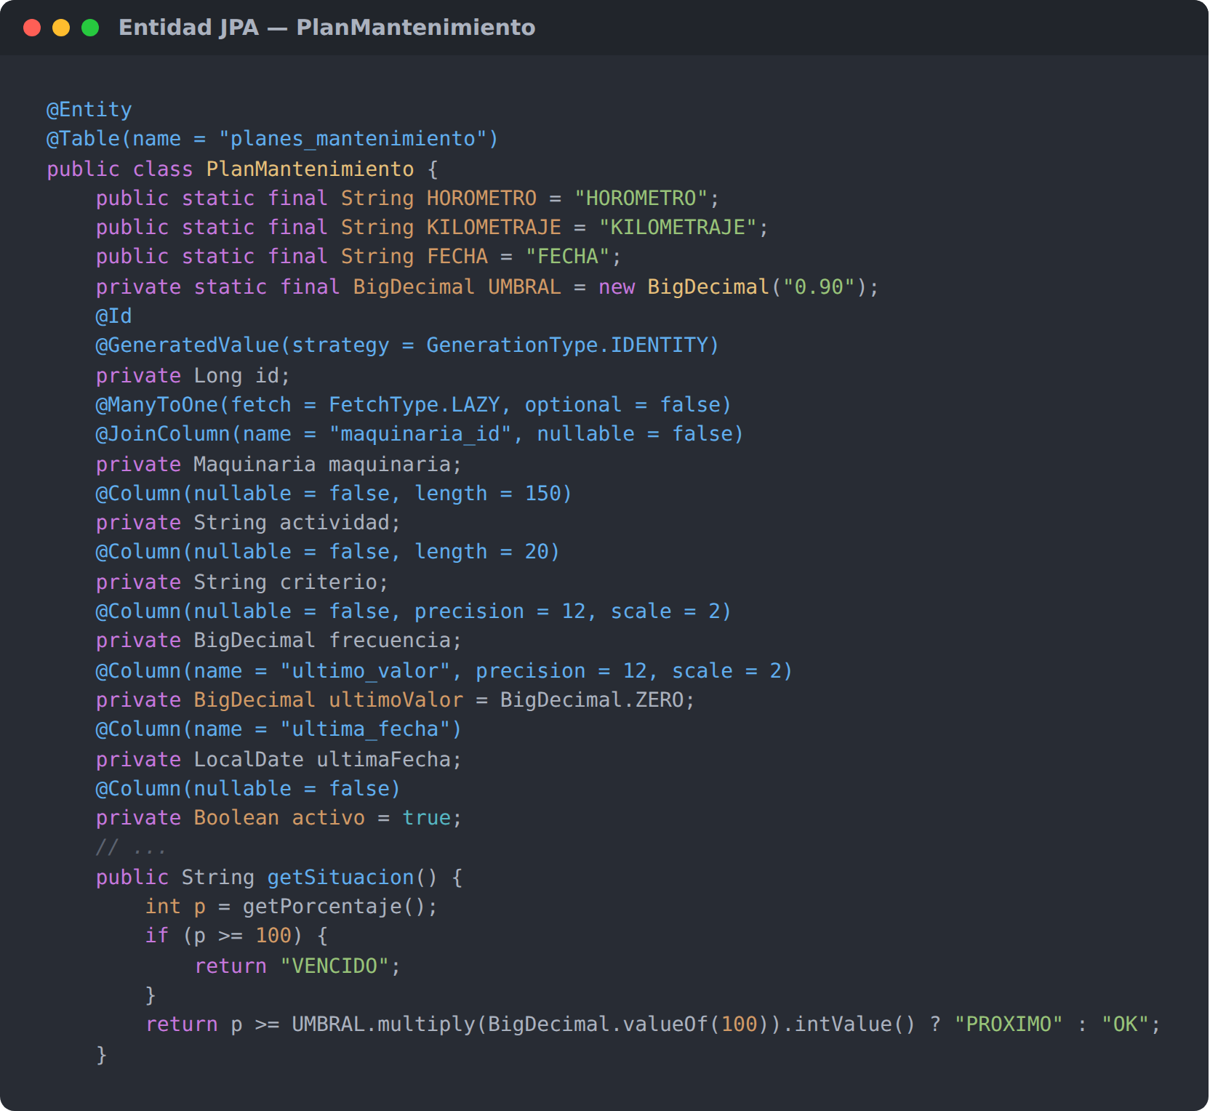
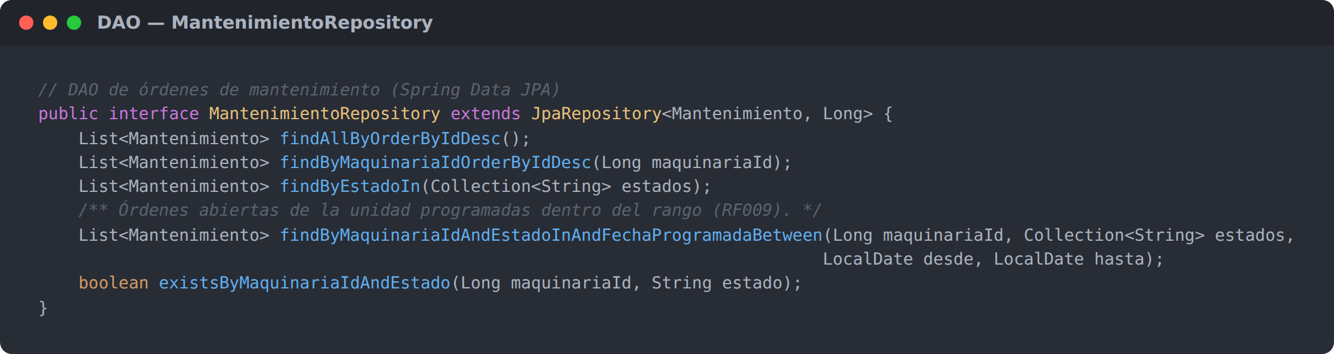
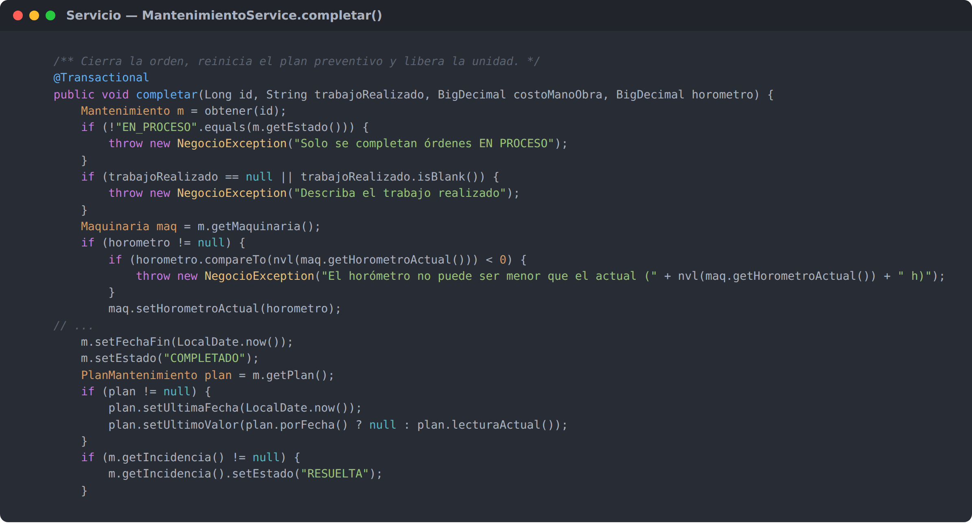
Clases y mantenimientos: entidad, DAO y servicio
Notes:
El modelo son entidades JPA, como PlanMantenimiento, que además calcula su propia situación: OK, próximo al 90 % o vencido. El acceso a datos lo hacen repositorios Spring Data, nuestro patrón DAO, con consultas por nombre de método. Y las reglas viven en el servicio: completar una orden exige que esté en proceso, actualiza el horómetro, reinicia el plan preventivo y libera la unidad.

Slide 20
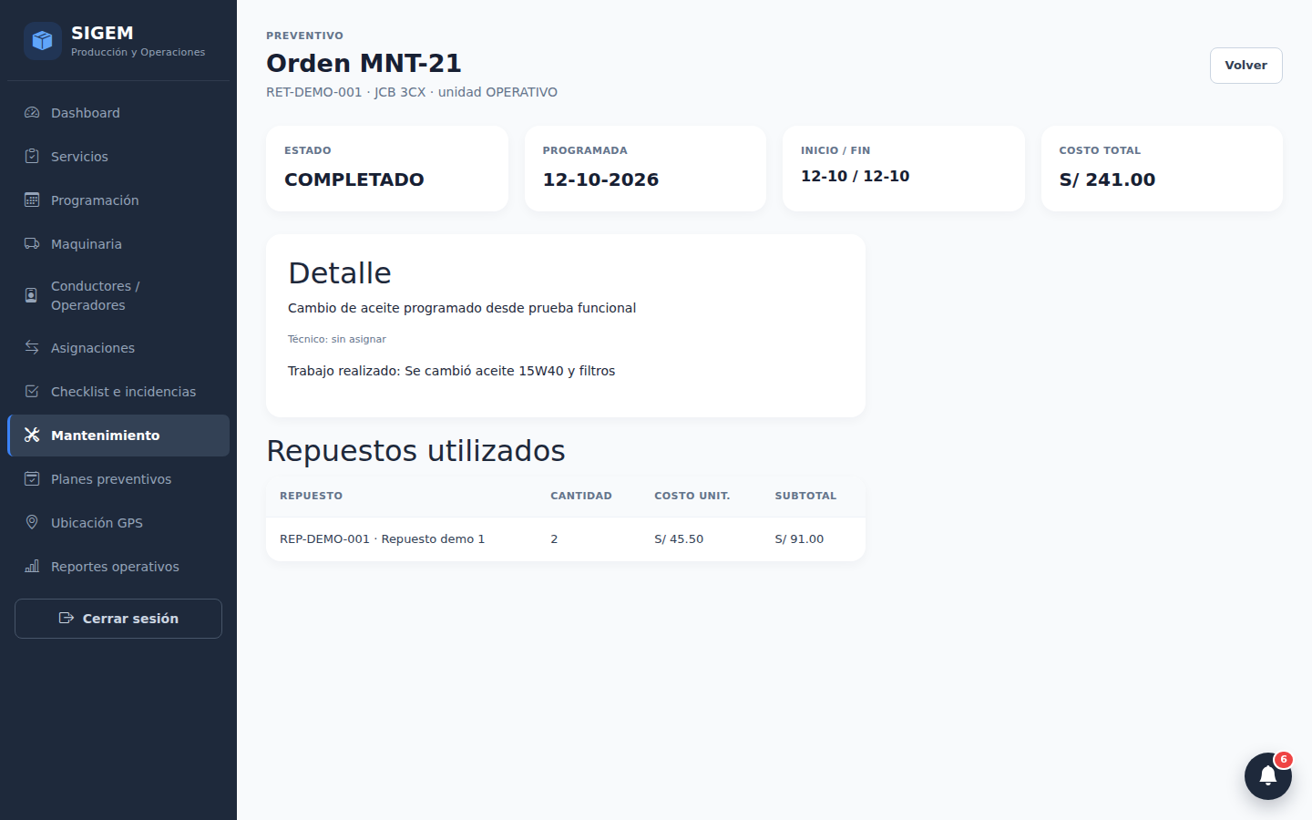
Funcionamiento: ciclo de una orden de mantenimiento
1
Programar la orden (preventiva o correctiva)
2
Iniciar: la unidad queda EN MANTENIMIENTO y no se puede asignar
3
Registrar repuestos: se descuentan del almacén (kardex)
4
Completar: costo total, plan preventivo reiniciado y unidad liberada
Orden MNT-21 completada con repuestos
Planes preventivos por horas, km o días: alerta al 90 % y vence al 100 %
Cada cambio queda en la bitácora de auditoría con usuario y valores antes/después
Notes:
Así funciona el mantenimiento: se programa la orden, al iniciarla la unidad queda bloqueada, los repuestos se descuentan del almacén y al completarla se calcula el costo, se reinicia el plan preventivo y la unidad vuelve a estar disponible. [Demostración: Mantenimiento → orden → Iniciar → Repuesto → Completar].

Slide 21
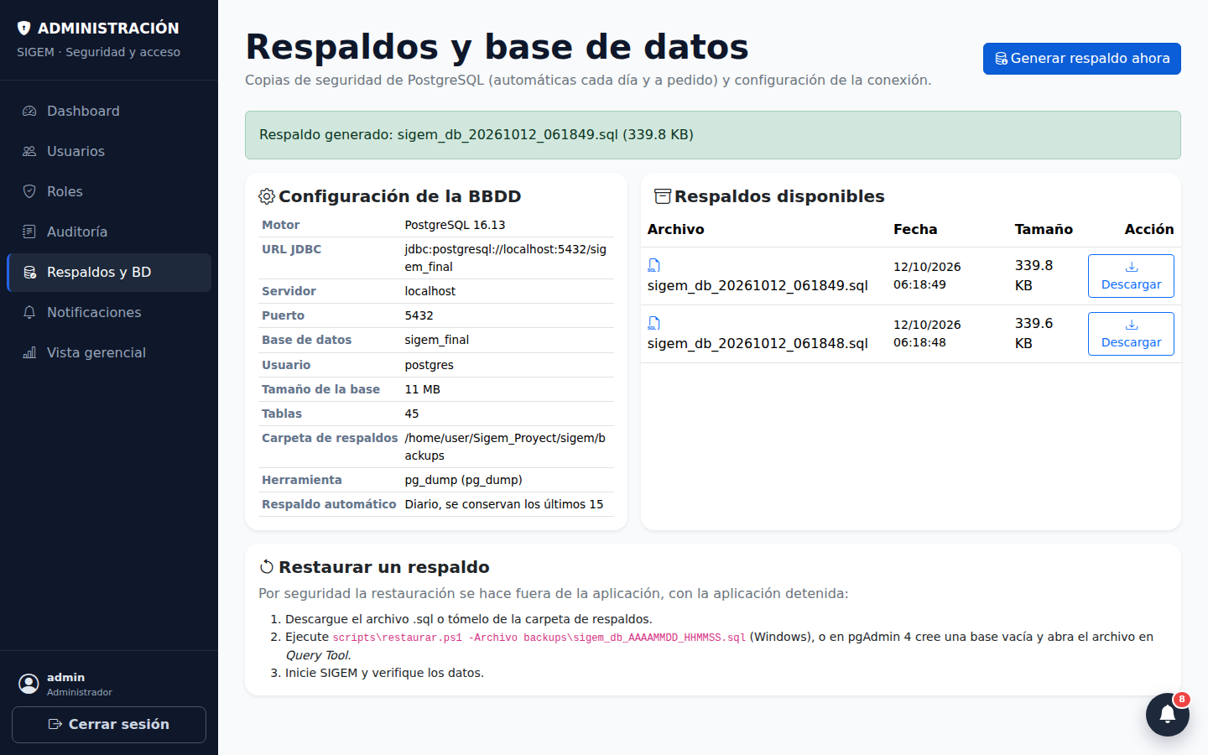





Respaldo (backup) y configuración de la base de datos
Automático
Cada día a las 02:00; guarda los últimos 15
A pedido
Botón "Generar respaldo ahora" y descarga .sql
pg_dump o JDBC
Usa pg_dump; si no existe, exporta por JDBC
Restauración
scripts\restaurar.ps1 o Query Tool de pgAdmin
Trazable
Cada respaldo queda en la auditoría
Administración → Respaldos y BD
Notes:
Para el respaldo agregamos un módulo solo para el administrador. Muestra la configuración de la conexión: motor PostgreSQL 16, servidor, puerto, base, tamaño y 45 tablas. El respaldo se genera solo cada día y también con un botón; se puede descargar y restaurar con un script. [Demostración: admin → Respaldos y BD → Generar respaldo ahora → Descargar].

Slide 22
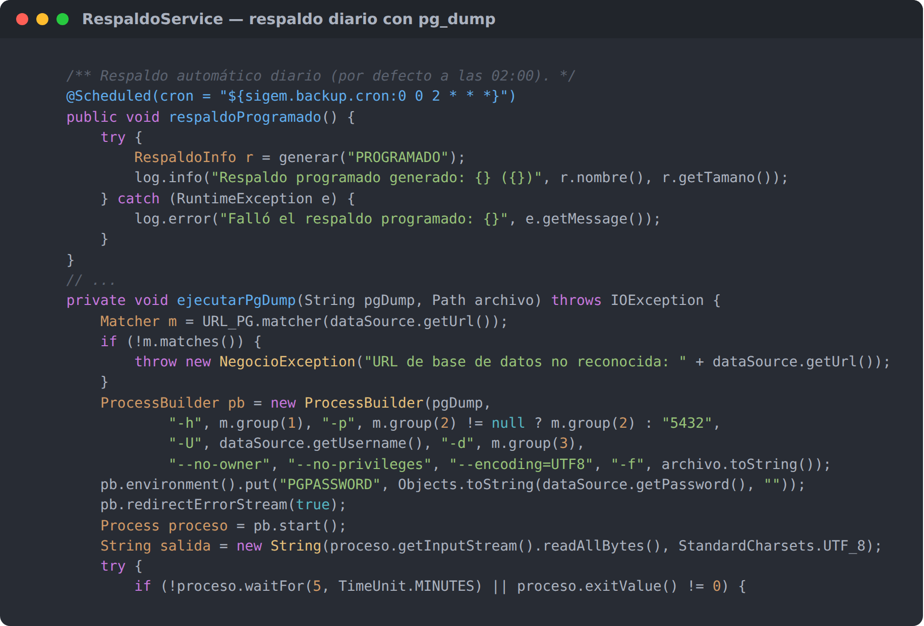
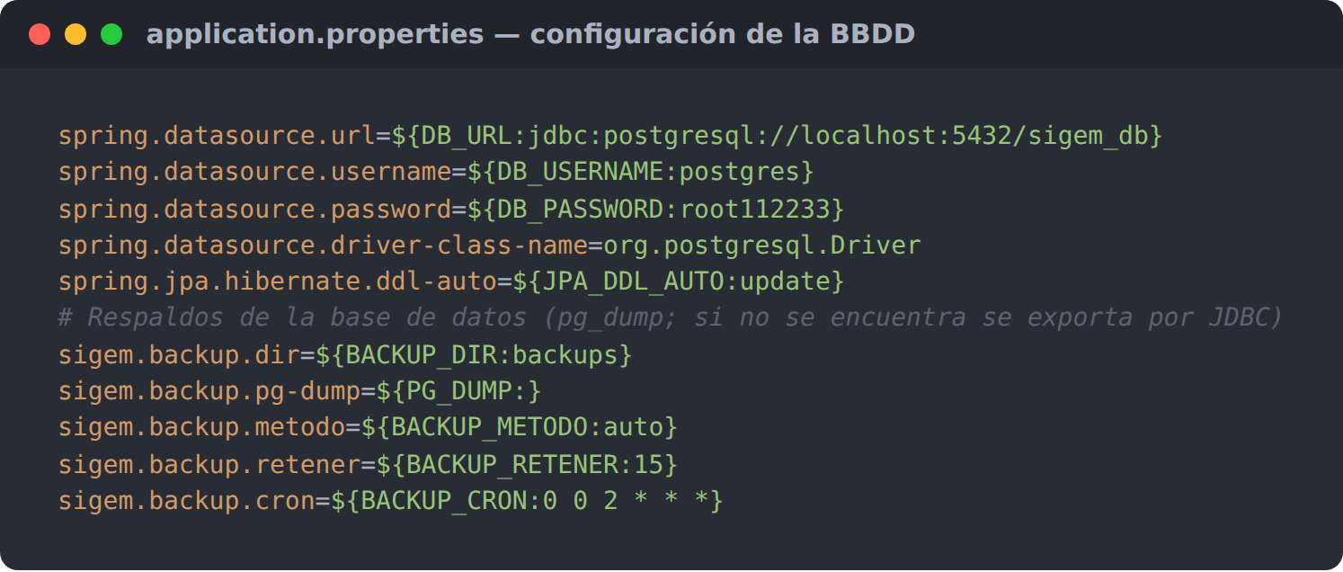
Código del respaldo y configuración de la conexión
Restauración verificada
Respaldo restaurado en una base nueva: mismos 28 usuarios, 32 maquinarias y bitácora completa.
Contraseñas fuera del código: variables de entorno (DB_PASSWORD).
Notes:
El servicio de respaldo se programa con @Scheduled y ejecuta pg_dump con los datos de conexión de application.properties; la contraseña viaja como variable de entorno. Probamos restaurar un respaldo en una base nueva y se recuperaron todos los registros.

Slide 23
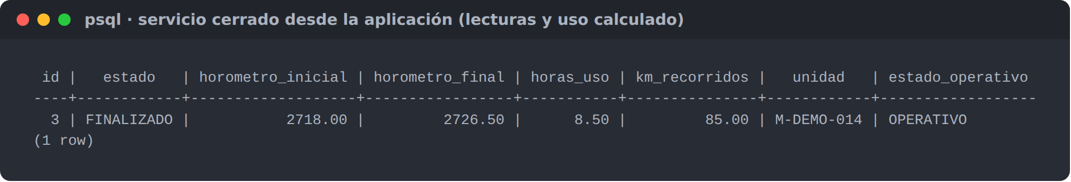
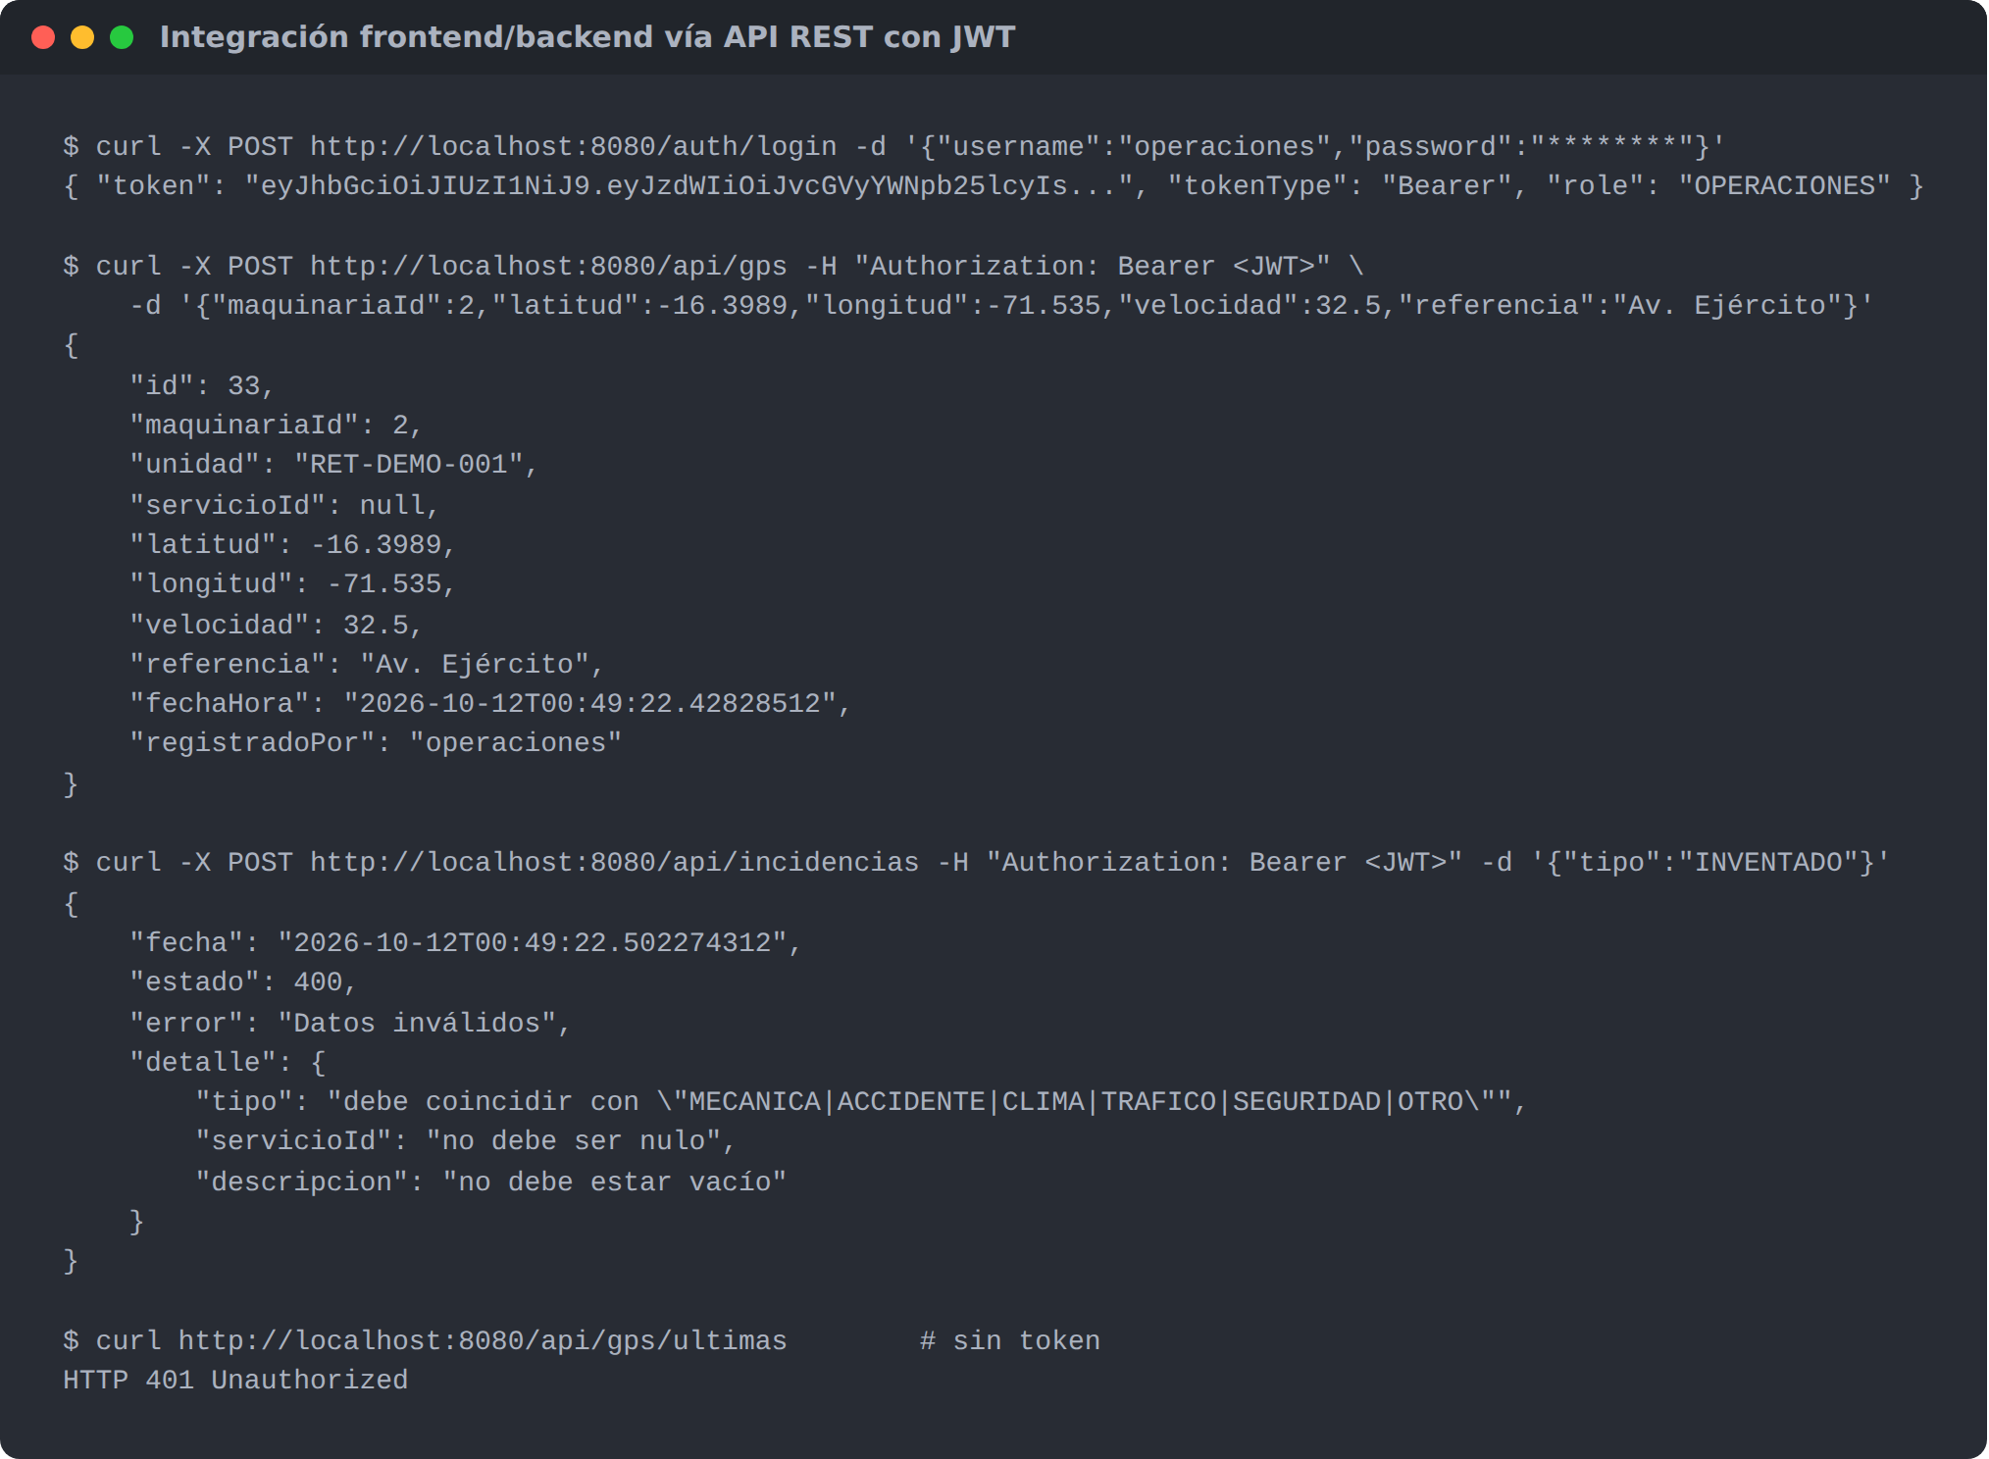
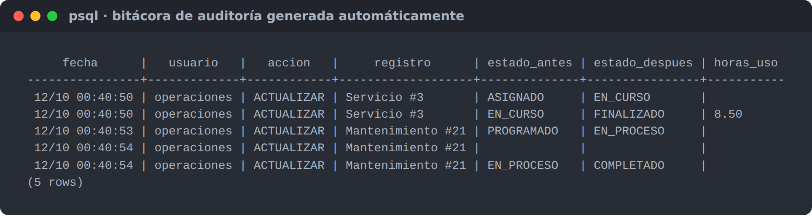
Integración: base de datos, backend y frontend
Notes:
A la izquierda, lo que la pantalla grabó en PostgreSQL: el servicio cerrado con sus lecturas y la bitácora de auditoría generada automáticamente. A la derecha, la integración por API REST: se obtiene un token JWT, se registra una posición GPS, el DTO inválido devuelve errores claros y sin token la API responde 401.

Slide 24
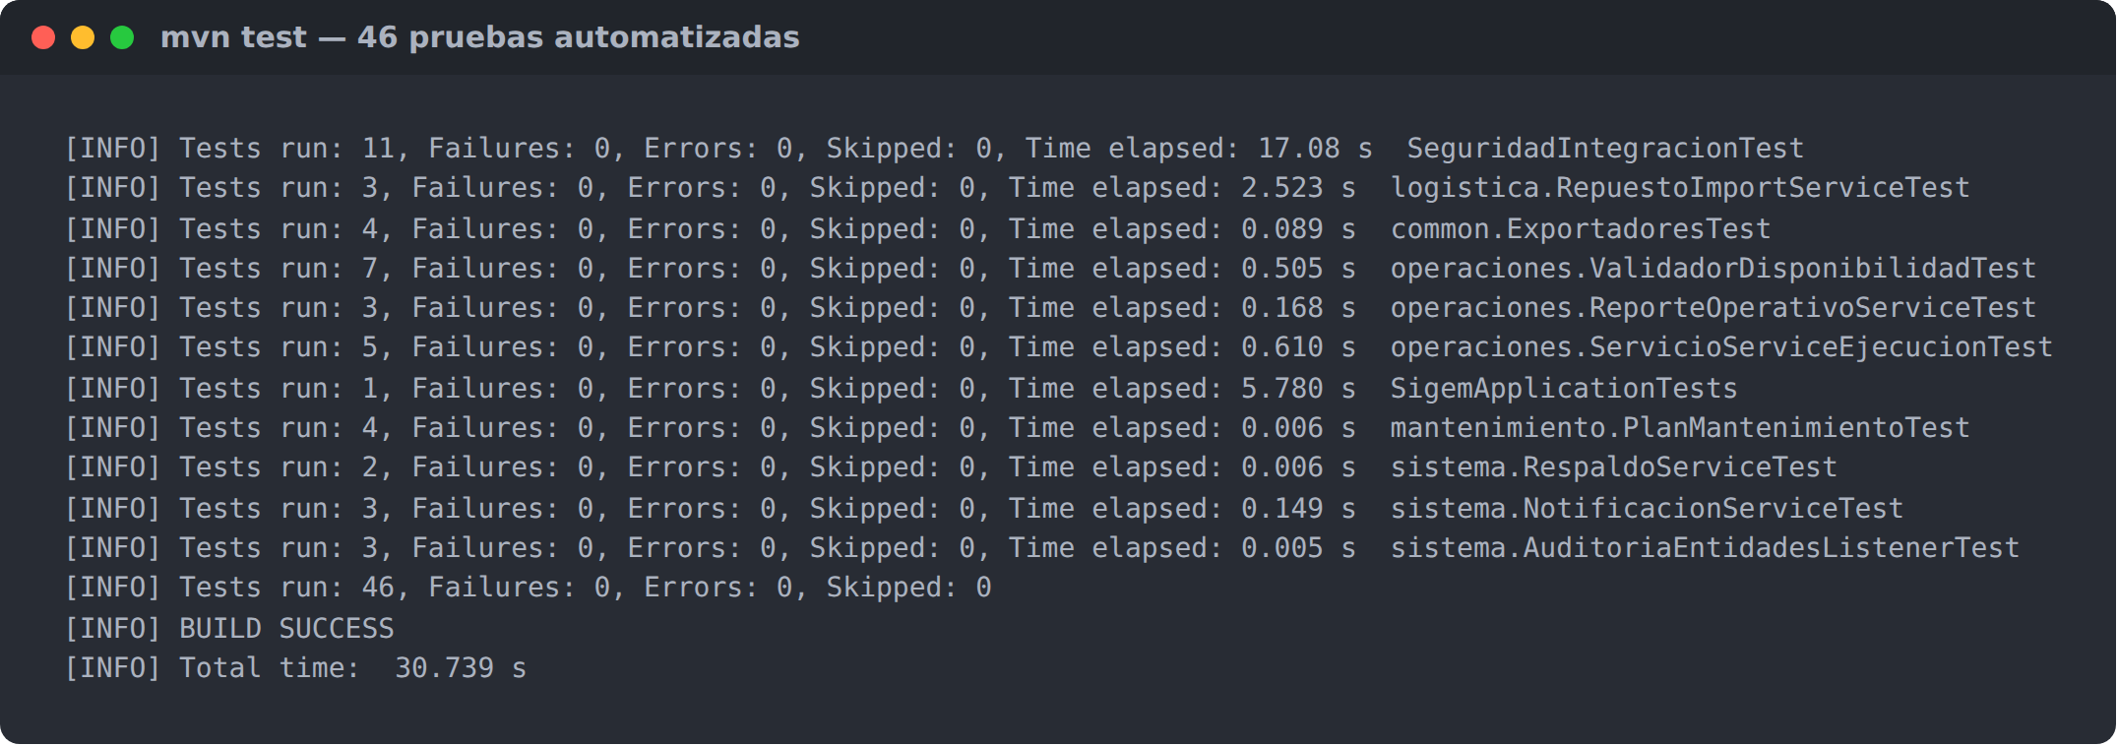
TDD: pruebas automatizadas
Prueba | Verifica
ValidadorDisponibilidadTest | Doble asignación, mantenimiento, licencia
ServicioServiceEjecucionTest | Horas y km de uso al cerrar
PlanMantenimientoTest | OK / próximo 90 % / vencido
RepuestoImportServiceTest | Importación Excel y kardex
ExportadoresTest | Excel y PDF válidos
RespaldoServiceTest | Nombres de respaldo seguros
SeguridadIntegracionTest | 401, 403, CSRF, JWT
Notes:
Cada regla de negocio tiene su prueba escrita como caso del dominio: rojo, verde y refactorizar. Son 46 pruebas, unitarias con Mockito y de integración con MockMvc sobre PostgreSQL, todas en verde.

Slide 25
Resultados
18
46
45
8
requisitos funcionales implementados
pruebas automatizadas correctas
tablas en PostgreSQL
roles con su propio panel
Arquitectura MVC en capas · DTO y DAO · principios SOLID · seguridad por rol · auditoría y respaldo automático
¡Gracias!
github.com/aidanvargas3004-lang/Sigem_Proyect
Notes:
En resumen: implementamos los 18 requisitos funcionales, con 46 pruebas automatizadas en verde, 45 tablas en PostgreSQL y 8 roles. La arquitectura en capas con DTO, DAO y SOLID nos permitió agregar auditoría y respaldos sin romper lo existente. Gracias, quedamos atentos a sus preguntas.

